Slide 1



Slide 2
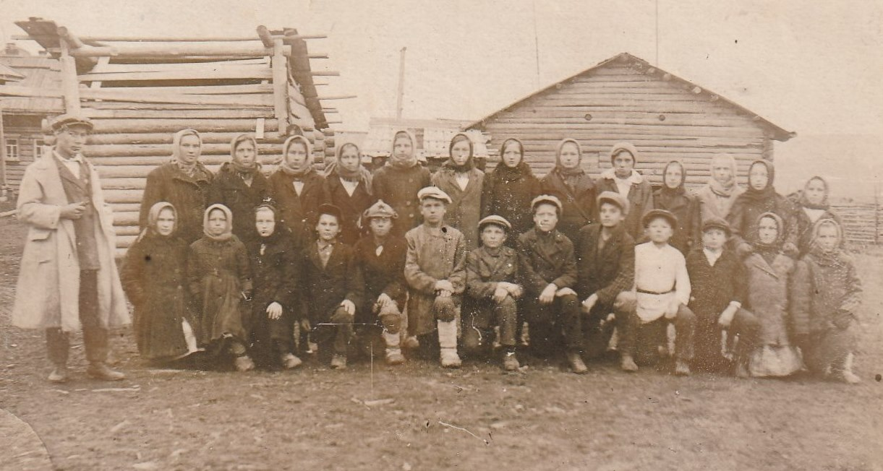


Slide 3
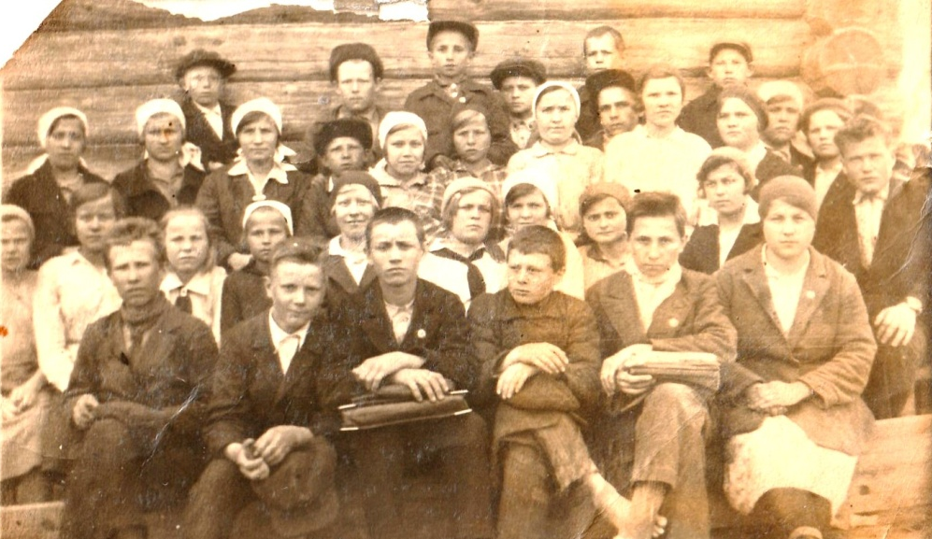
Учащиеся 7 класса д.Гаранята 20 мая 1937 год.

Slide 4
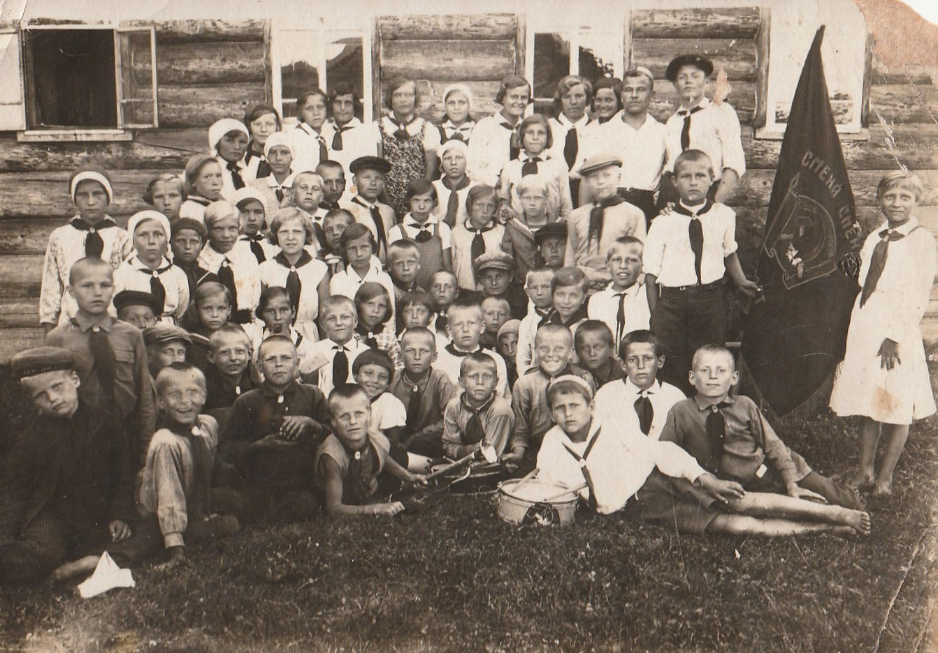
Пионерский лагерь 1939 год село Шайма

Slide 5
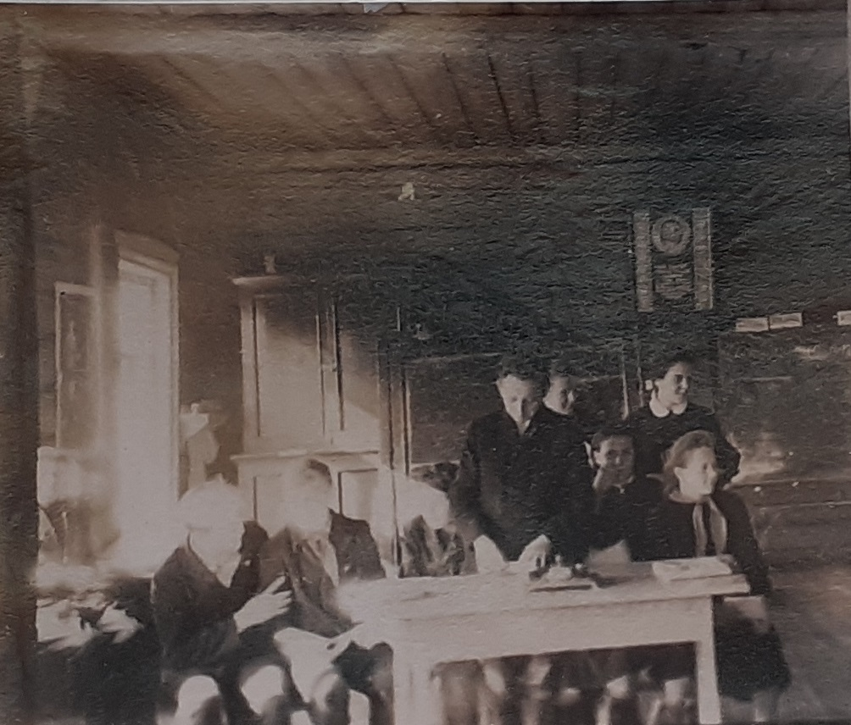
Участие пионеров в предметной викторине.
Дружина имени Юрия Смирнова (Шаймская школа)

Slide 6
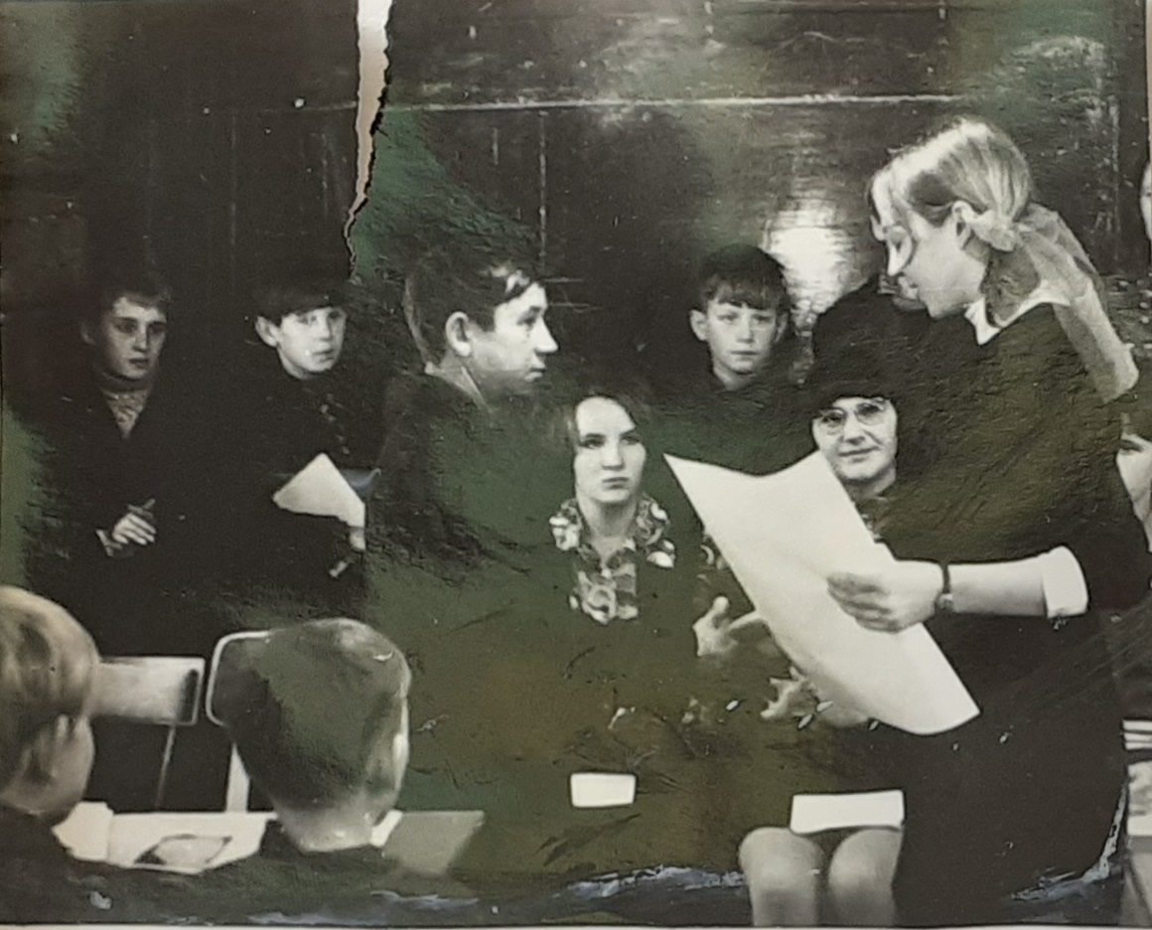
Секретарь парторганизации колхоза им. Калинина вручает Похвальные грамоты пионерам за хорошую помощь колхозу.
Дружина имени Юрия Смирнова (Шаймская школа)

Slide 7
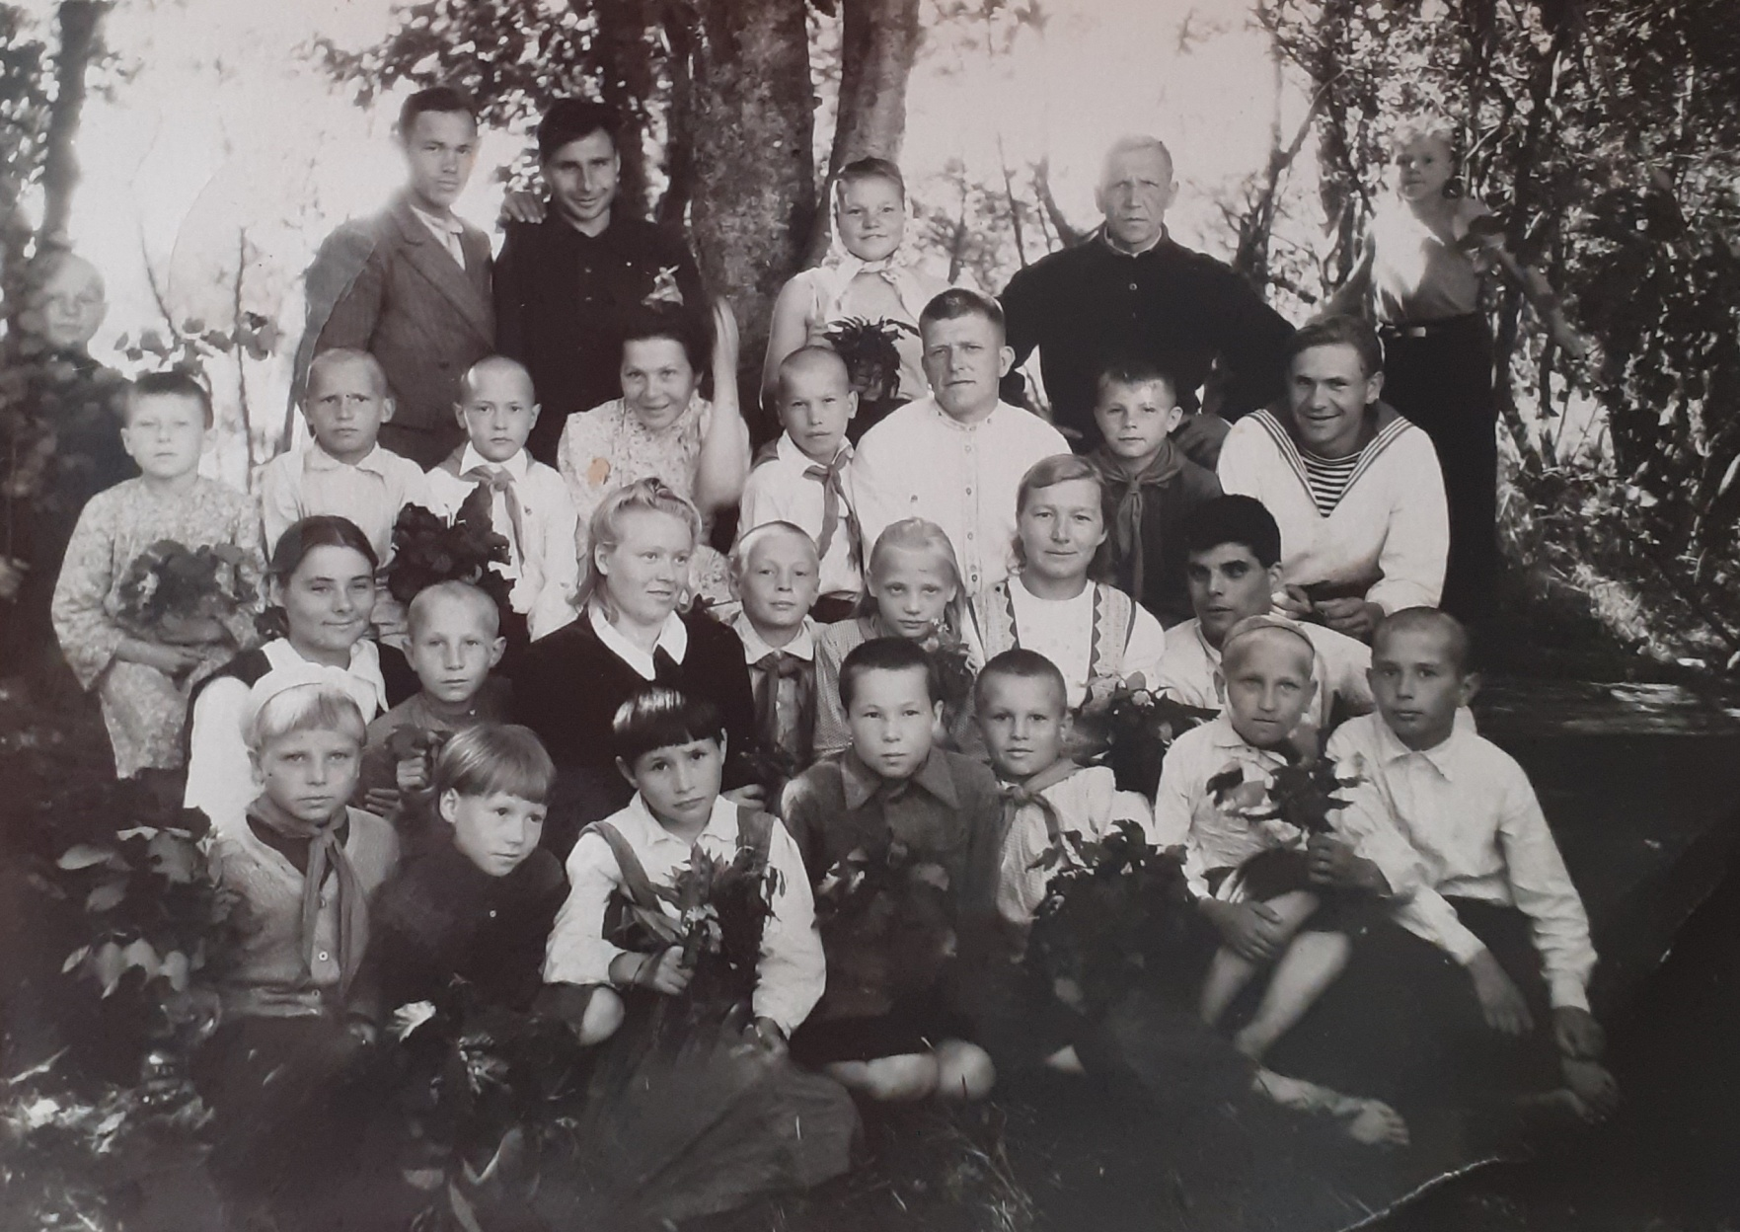
Пионеры с. Леденгск
1951 год

Slide 8
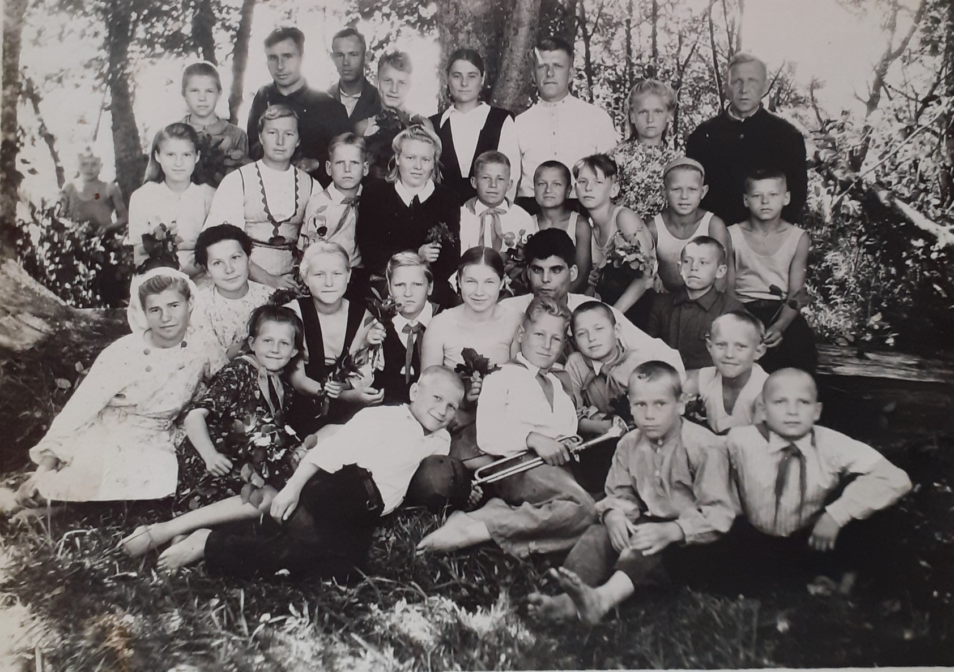
Пионеры с. Леденгск
1951 год

Slide 9
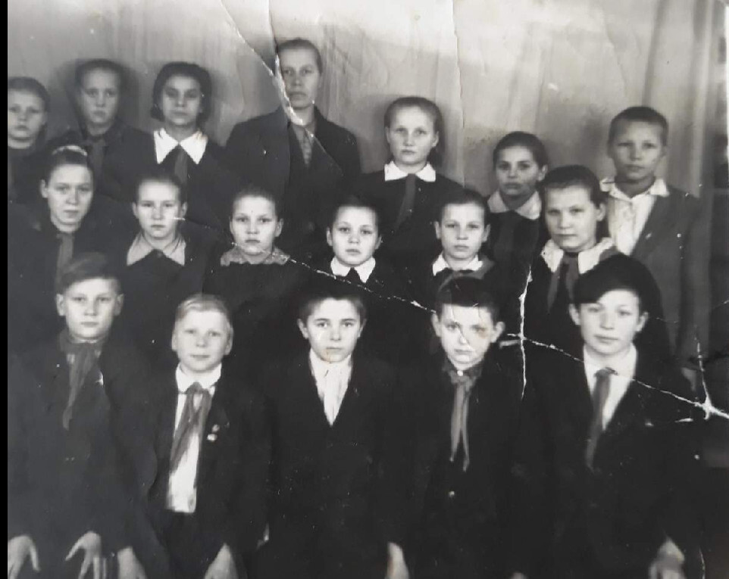
Пионеры Шуботской школы
Начало 60-х г.

Slide 10
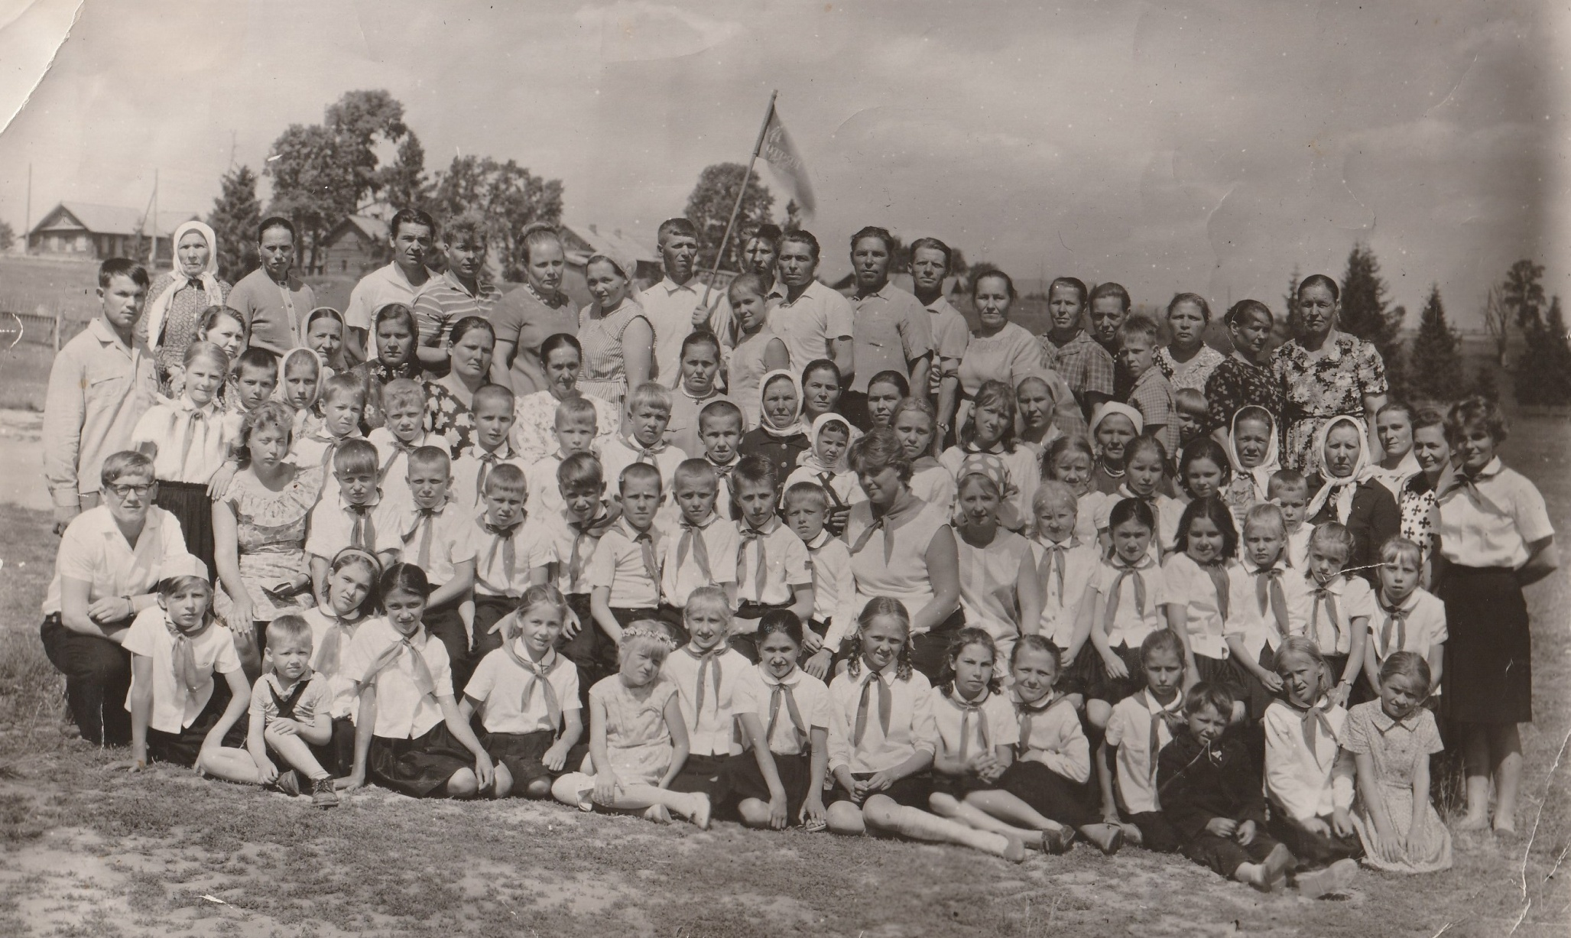
Пионерский лагерь Леденгск 1969 год.

Slide 11
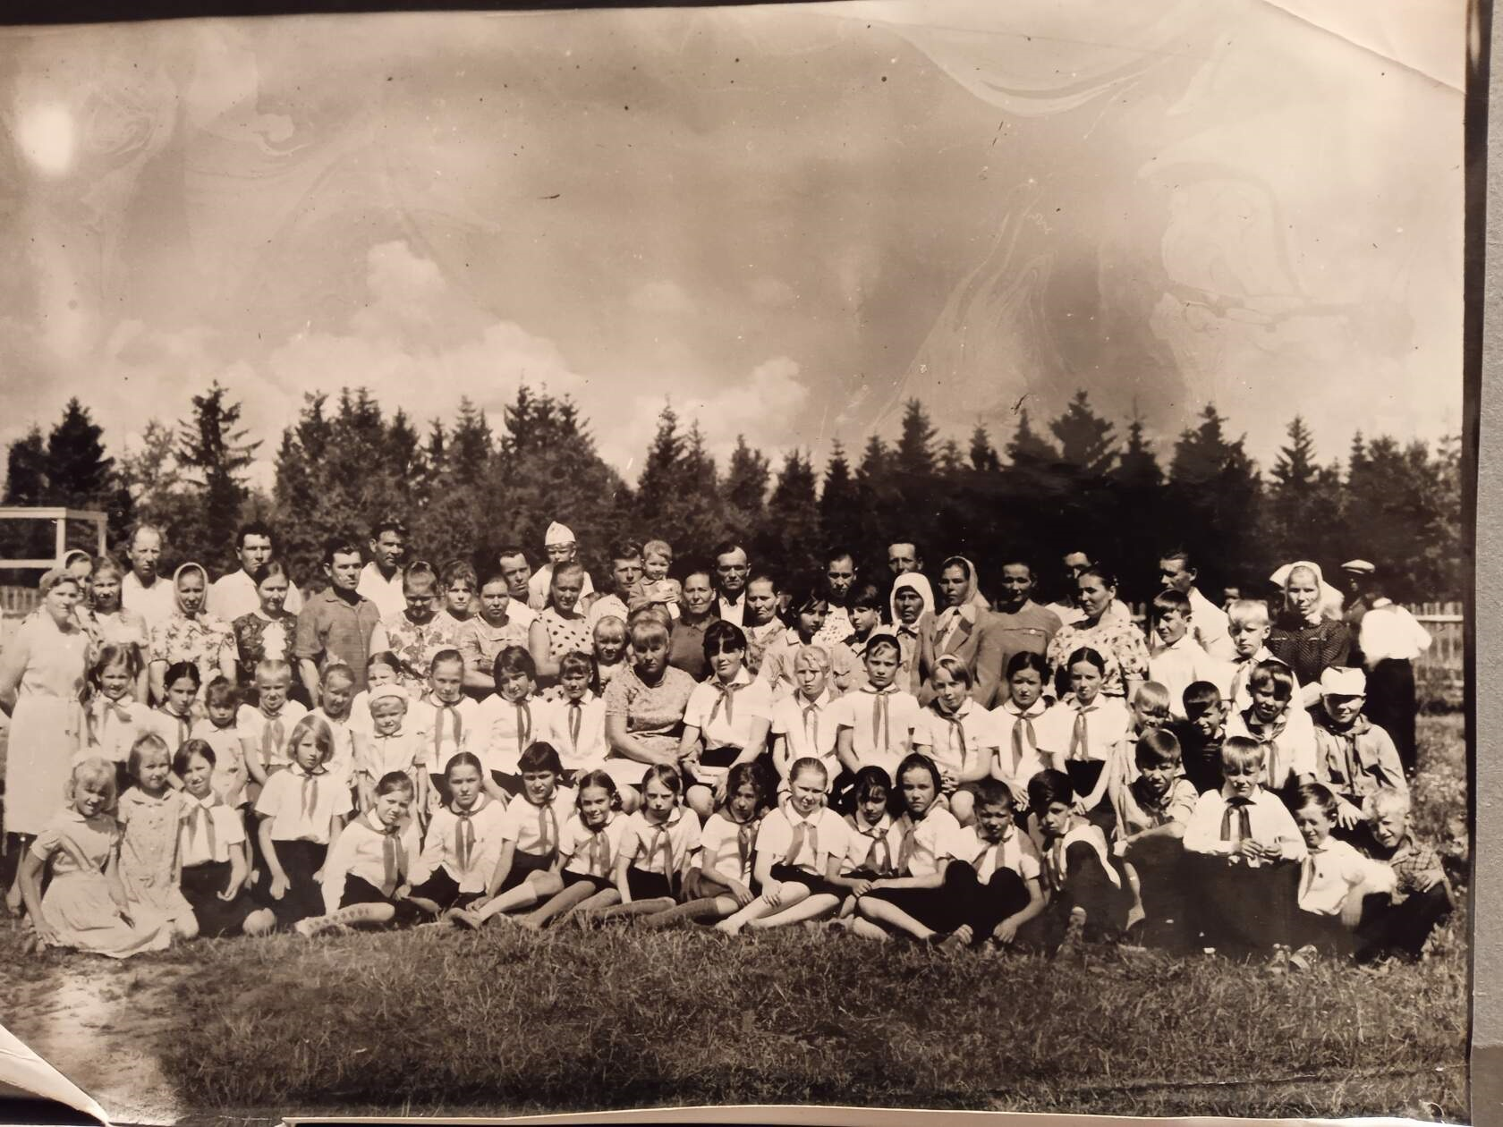
Пионерский лагерь с. Петропавловск 1971 год.

Slide 12
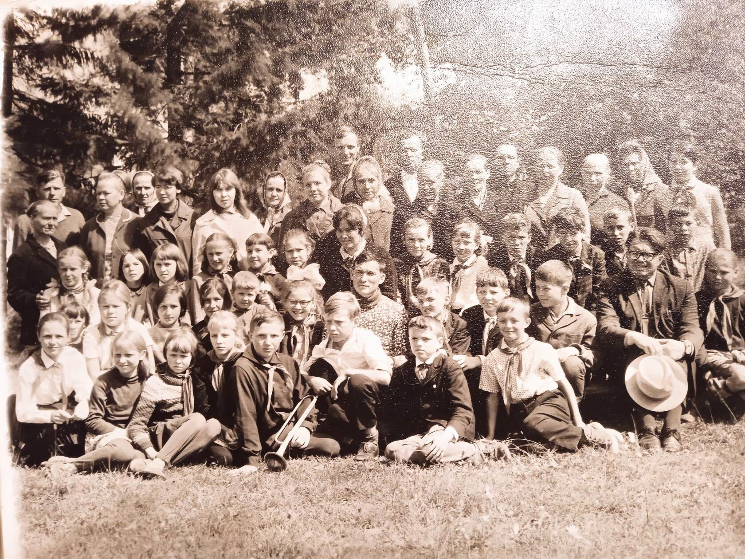
Пионерский лагерь с. Петропавловск 1972 г.
Пионерский лагерь с. Петропавловск 1972 г.

Slide 13
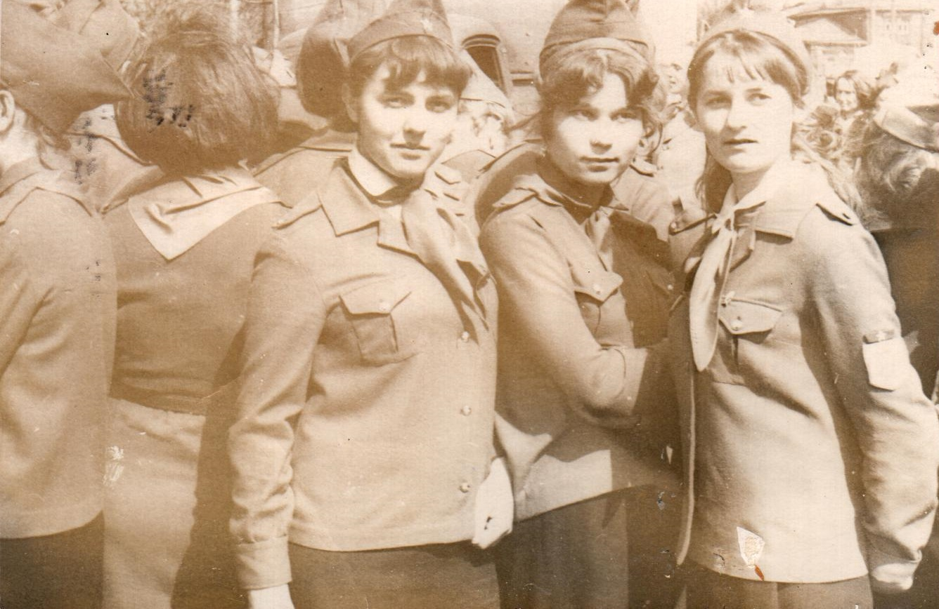
Старшая пионервожатая
дружины имени Зои Космодемьянской
Галина Анатольевна Верхорубова(Козлова)

Slide 14

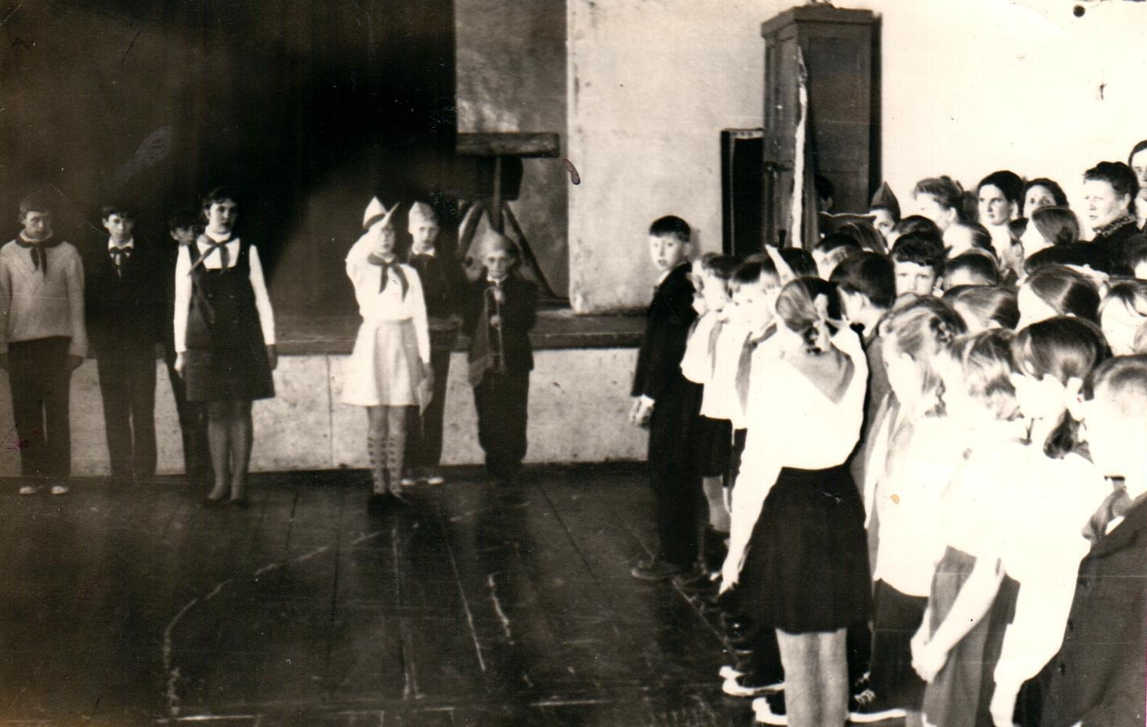
Пионерский сбор дружины имени Зои Космодемьянской (Павинская школа). Старшая пионервожатая Верхорубова Г.А.(Козлова).
У пионерского отряда рапорт принимает председатель дружины
Бадина Тамара.

Slide 15
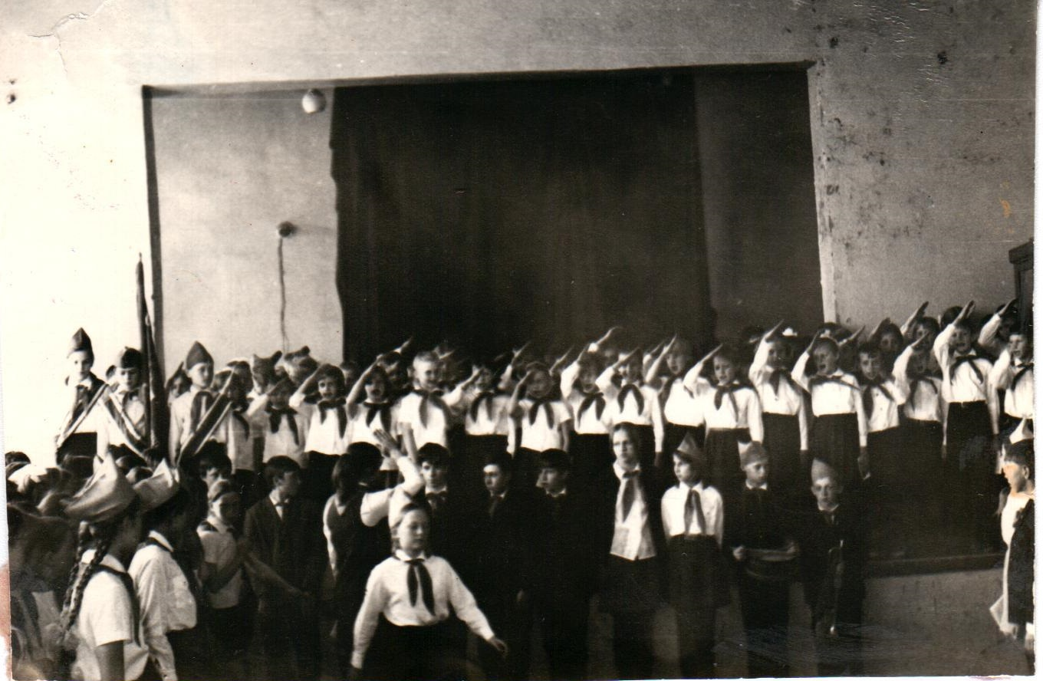
Приём в пионеры.
Дружина имени Зои Космодемьянской (Павинская школа)

Slide 16
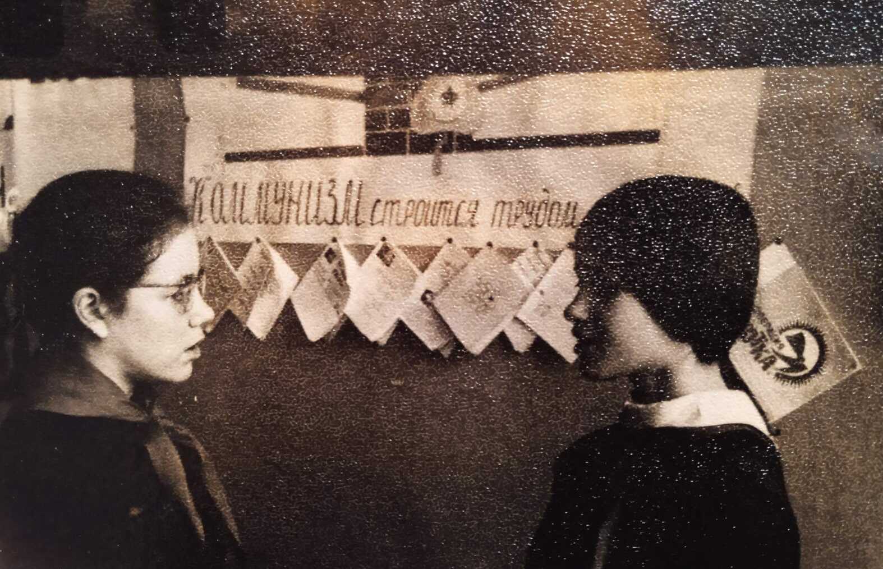
Председатель дружины имени Зои Космодемьянской Бадина Тамара(слева).

Slide 17
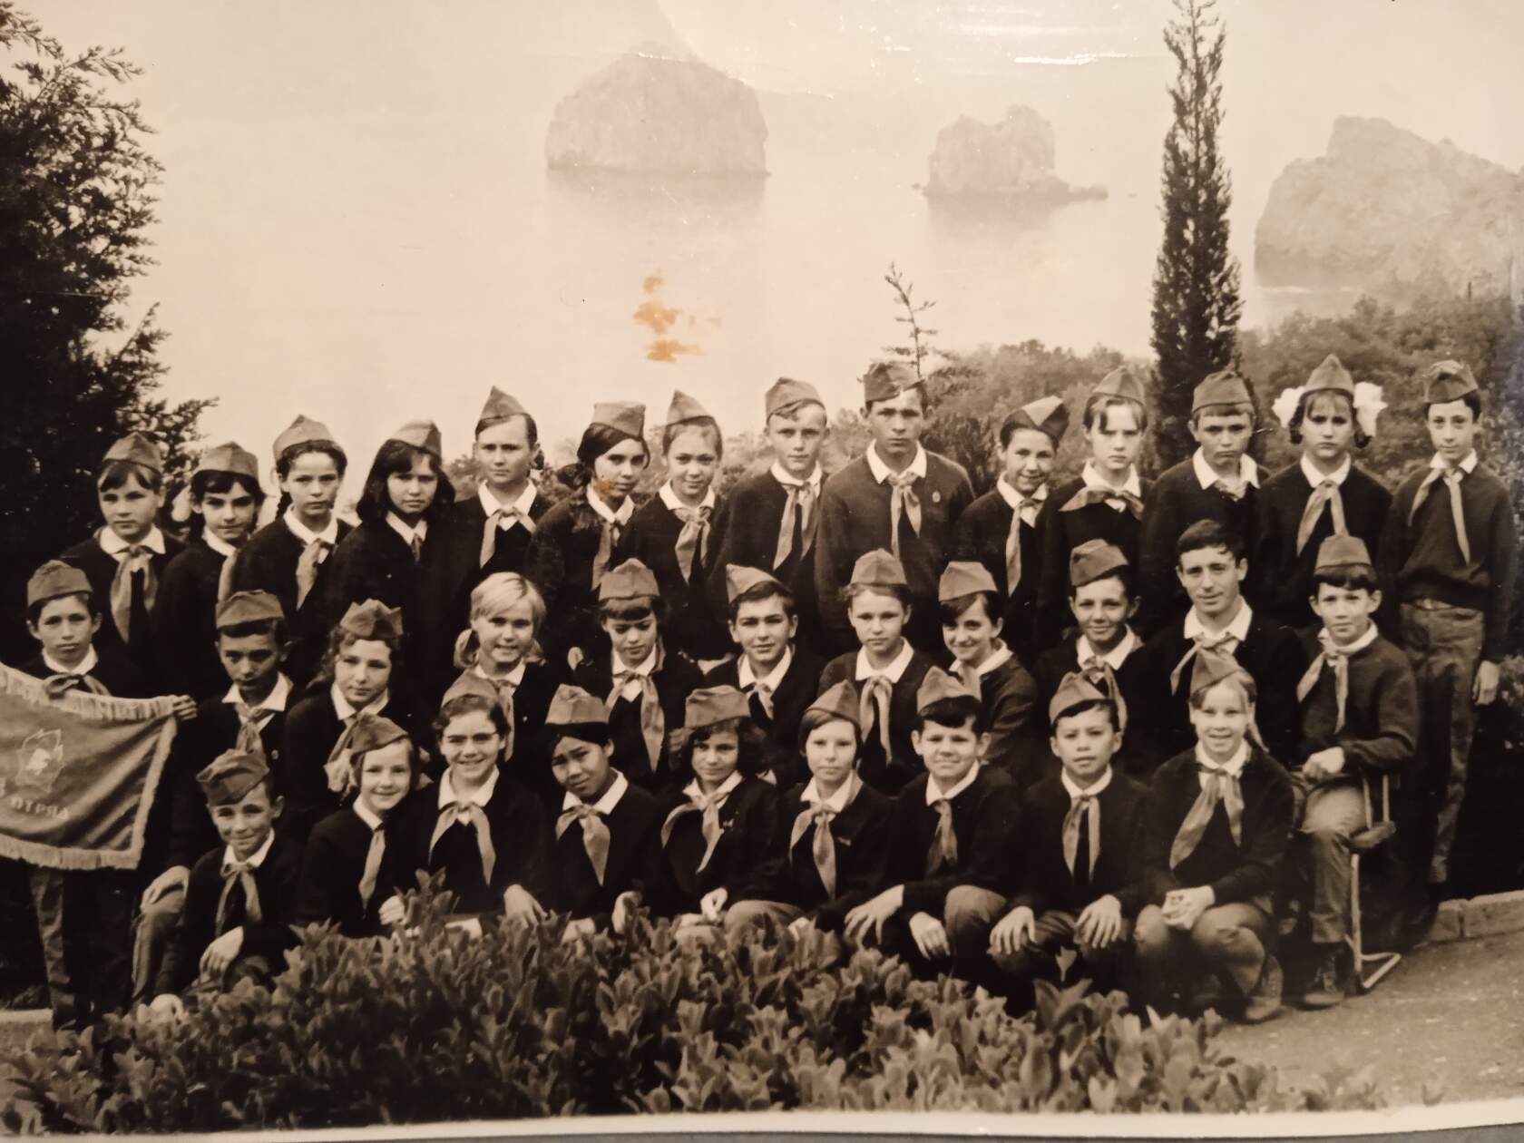
Пионерский лагерь «Артек» 1971г..
Председатель дружины имени Зои Космодемьянской Бадина Тамара (третья слева в нижнем ряду).

Slide 18
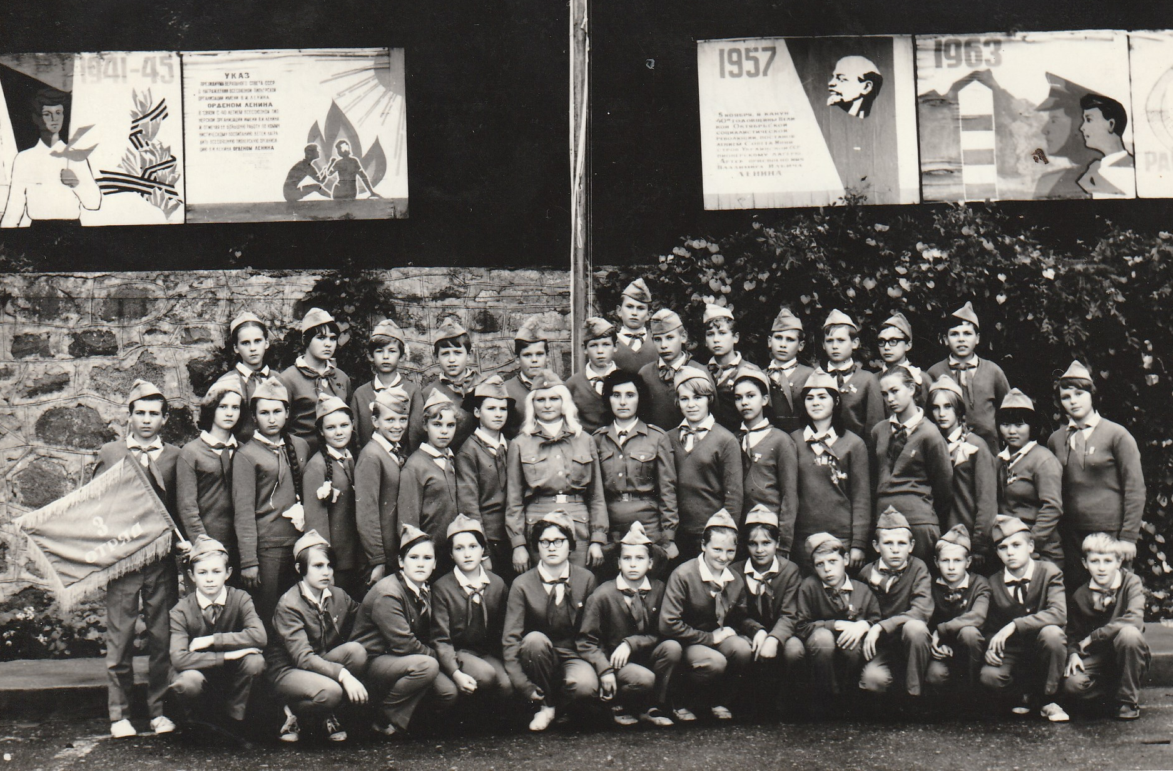
Пионерский лагерь «Артек» 1972г..
дружина Кипарисная 3 пионерский отряд
7 лагерная смена Юрий Артамонов (Павинская шк.)

Slide 19
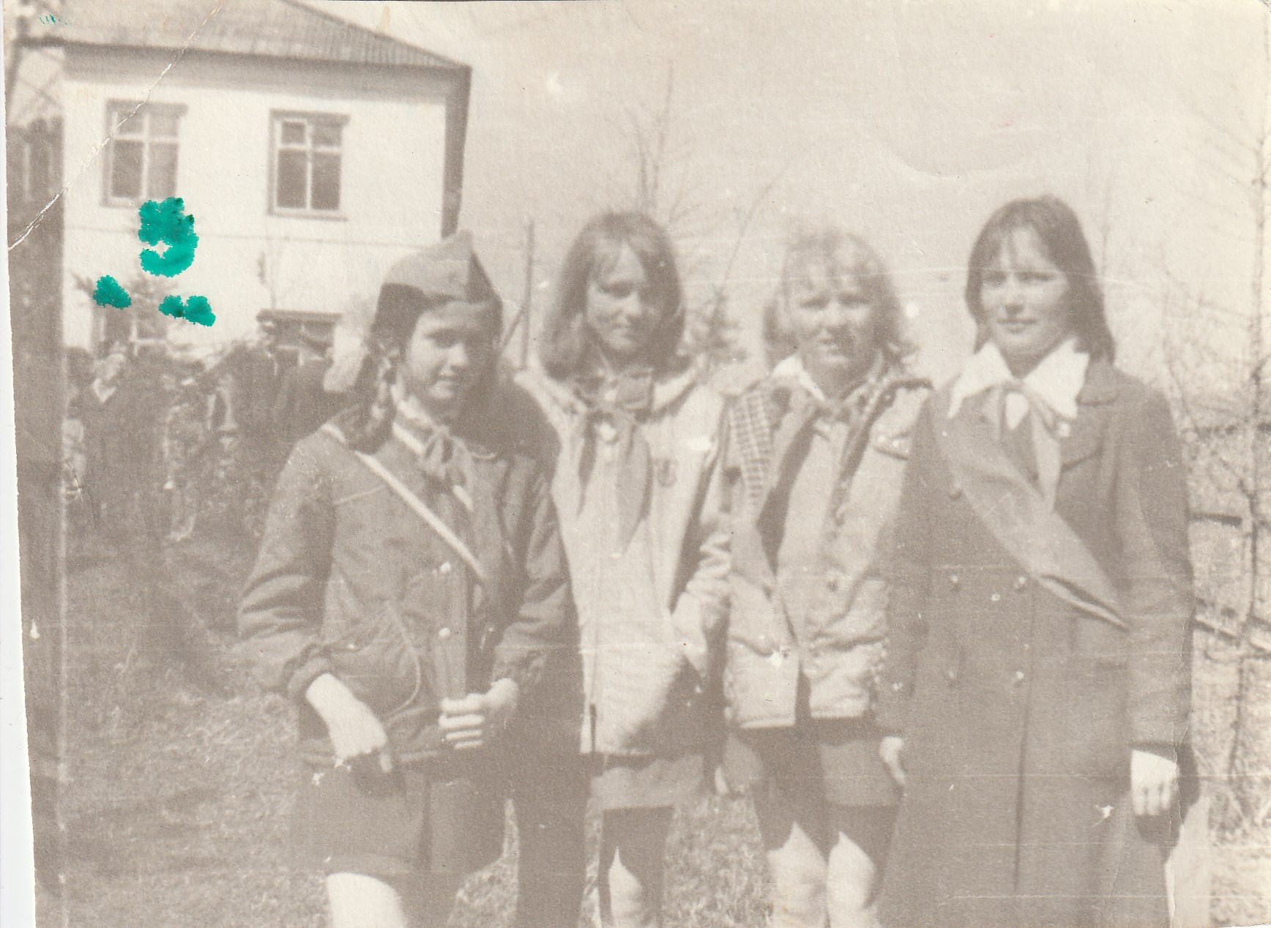
Старшая пионервожатая
Елена Александровна Окулова (Артамонова),
дружина имени Зои Космодемьянской

Slide 20
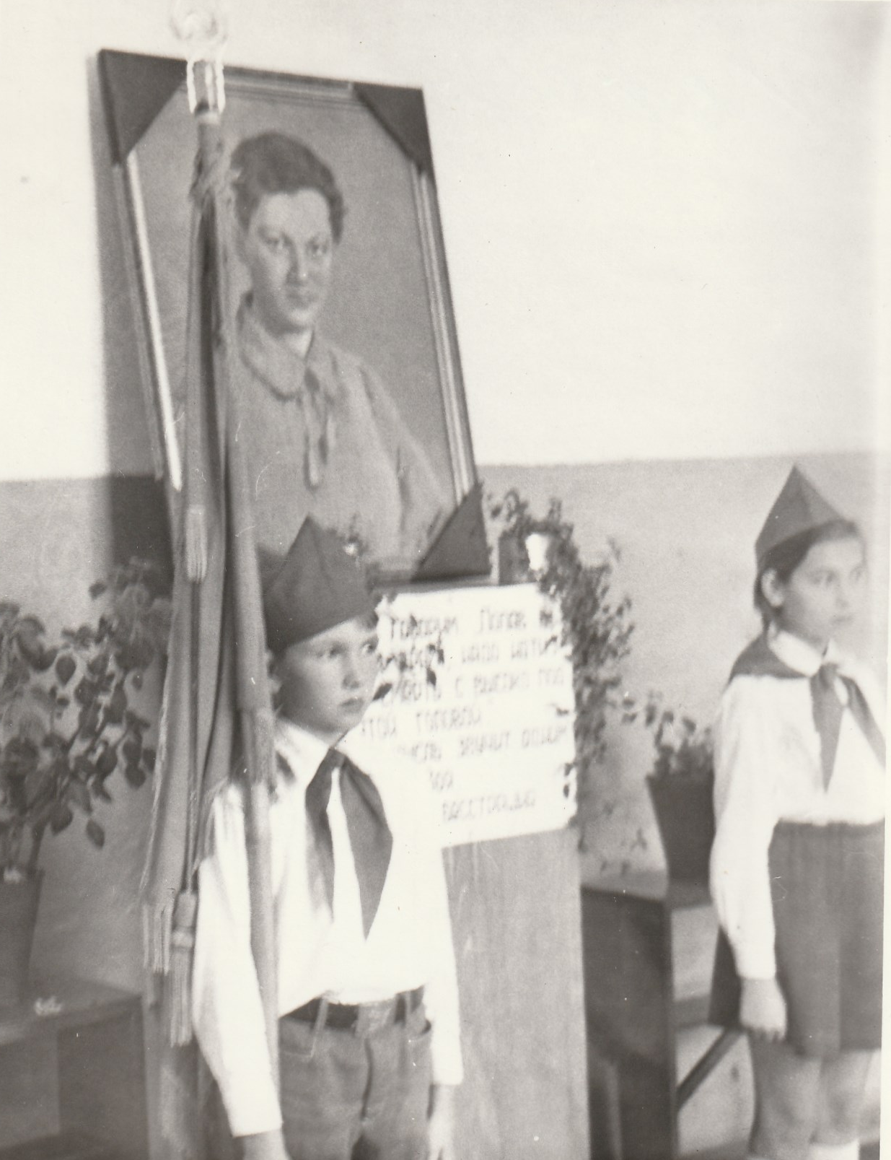
29 ноября
день памяти
Зои Космодемьянской, почетный караул, дружина имени
Зои Космодемьянской
(Павинская школа)

Slide 21
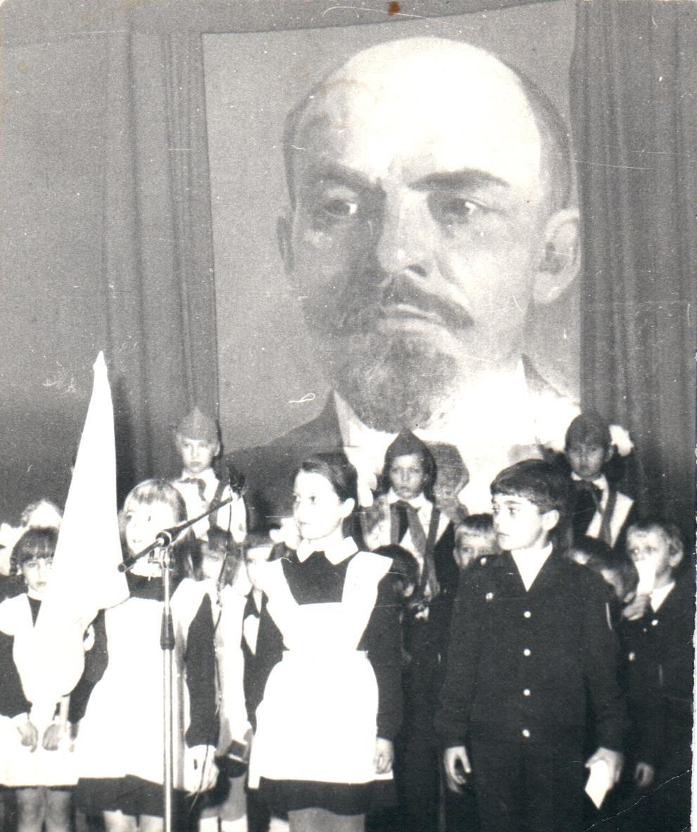
Пионерский сбор
дружины имени
Зои Космодемьянской
(Павинская школа)

Slide 22
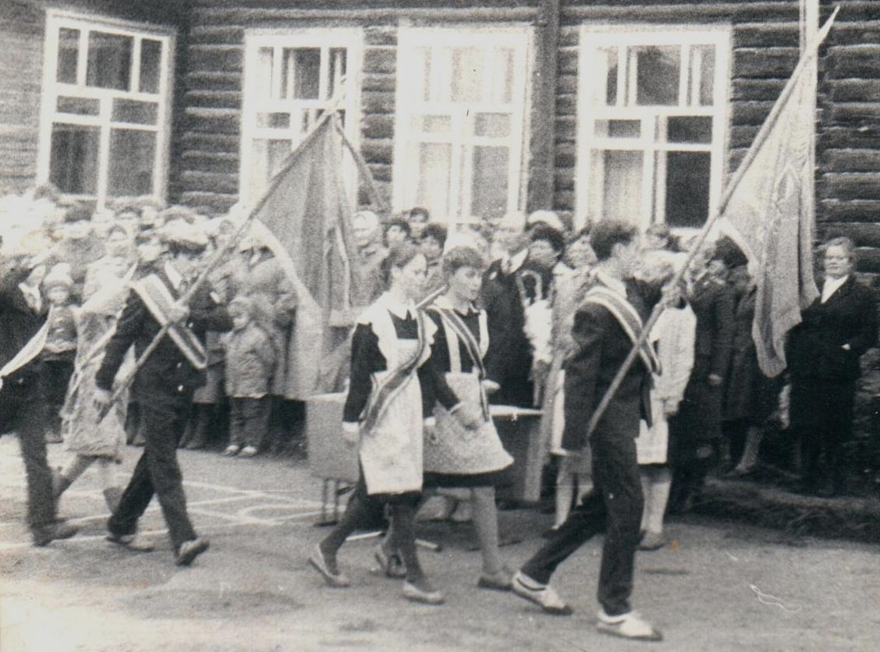
Вынос знамени дружины имени Зои Космодемьянской
(Павинская школа)

Slide 23
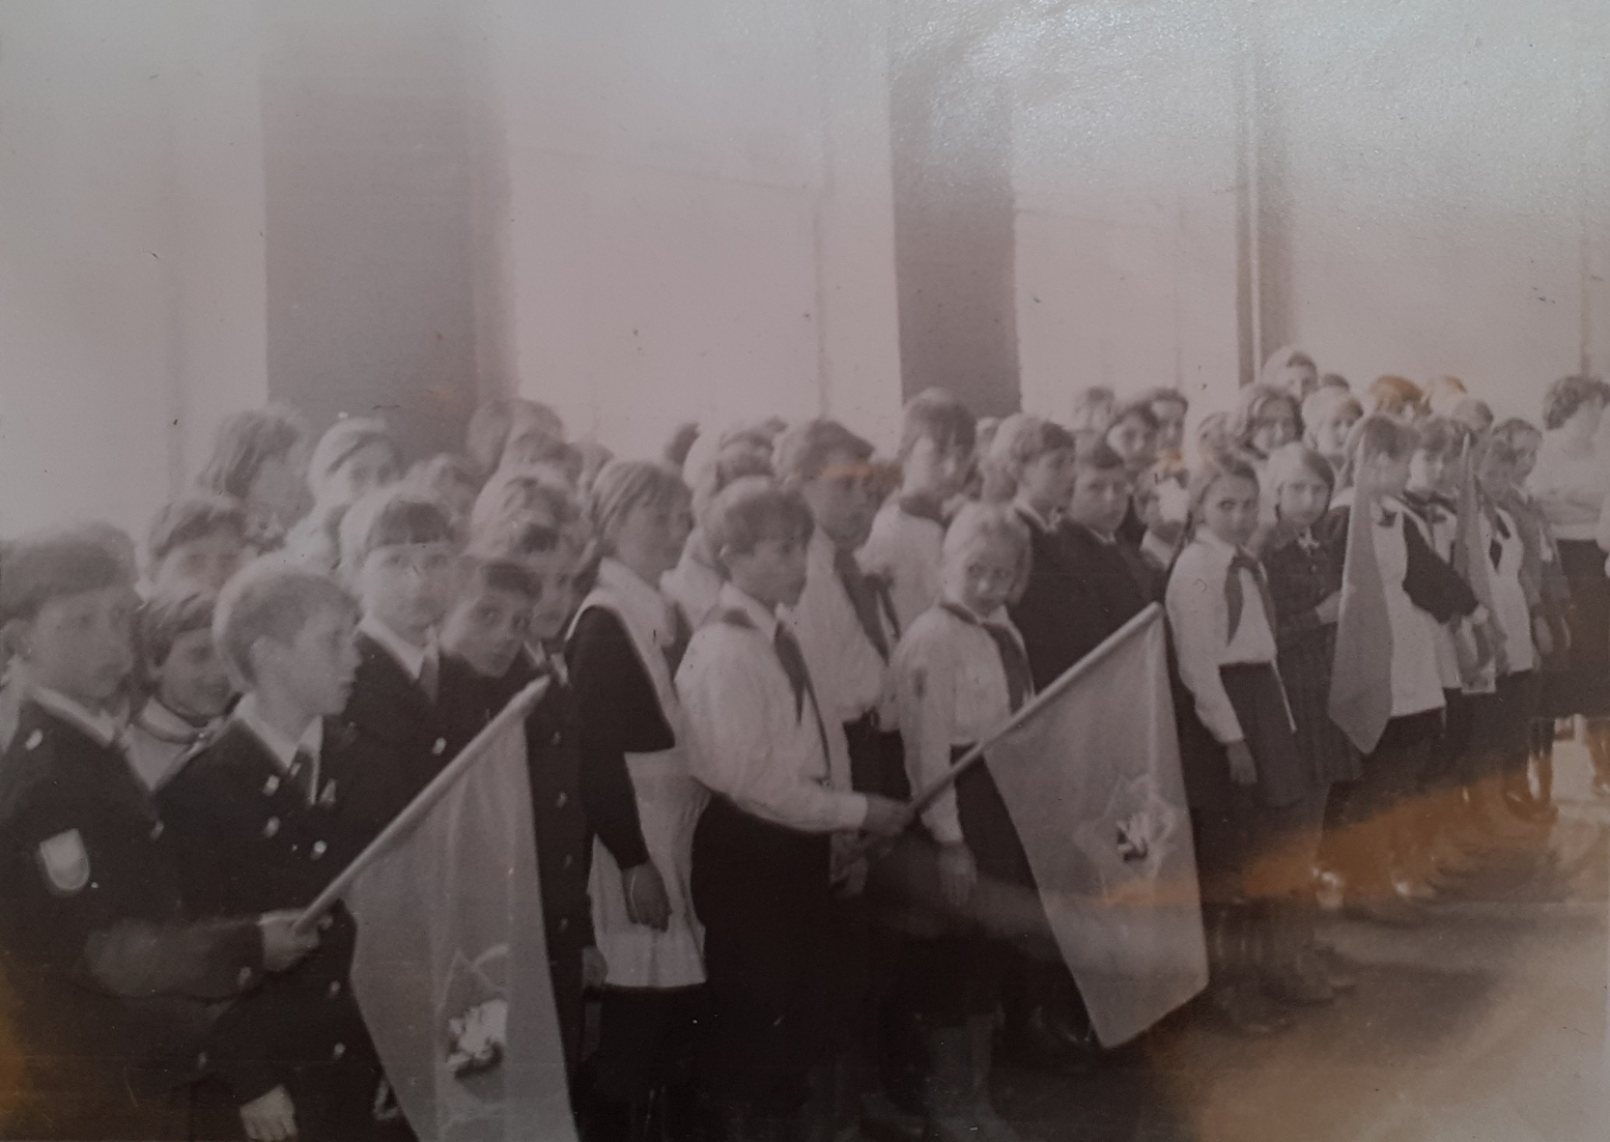
Пионерский сбор
дружины имени З. Космодемьянской,
посвященный 60-летию пионерской организации.

Slide 24
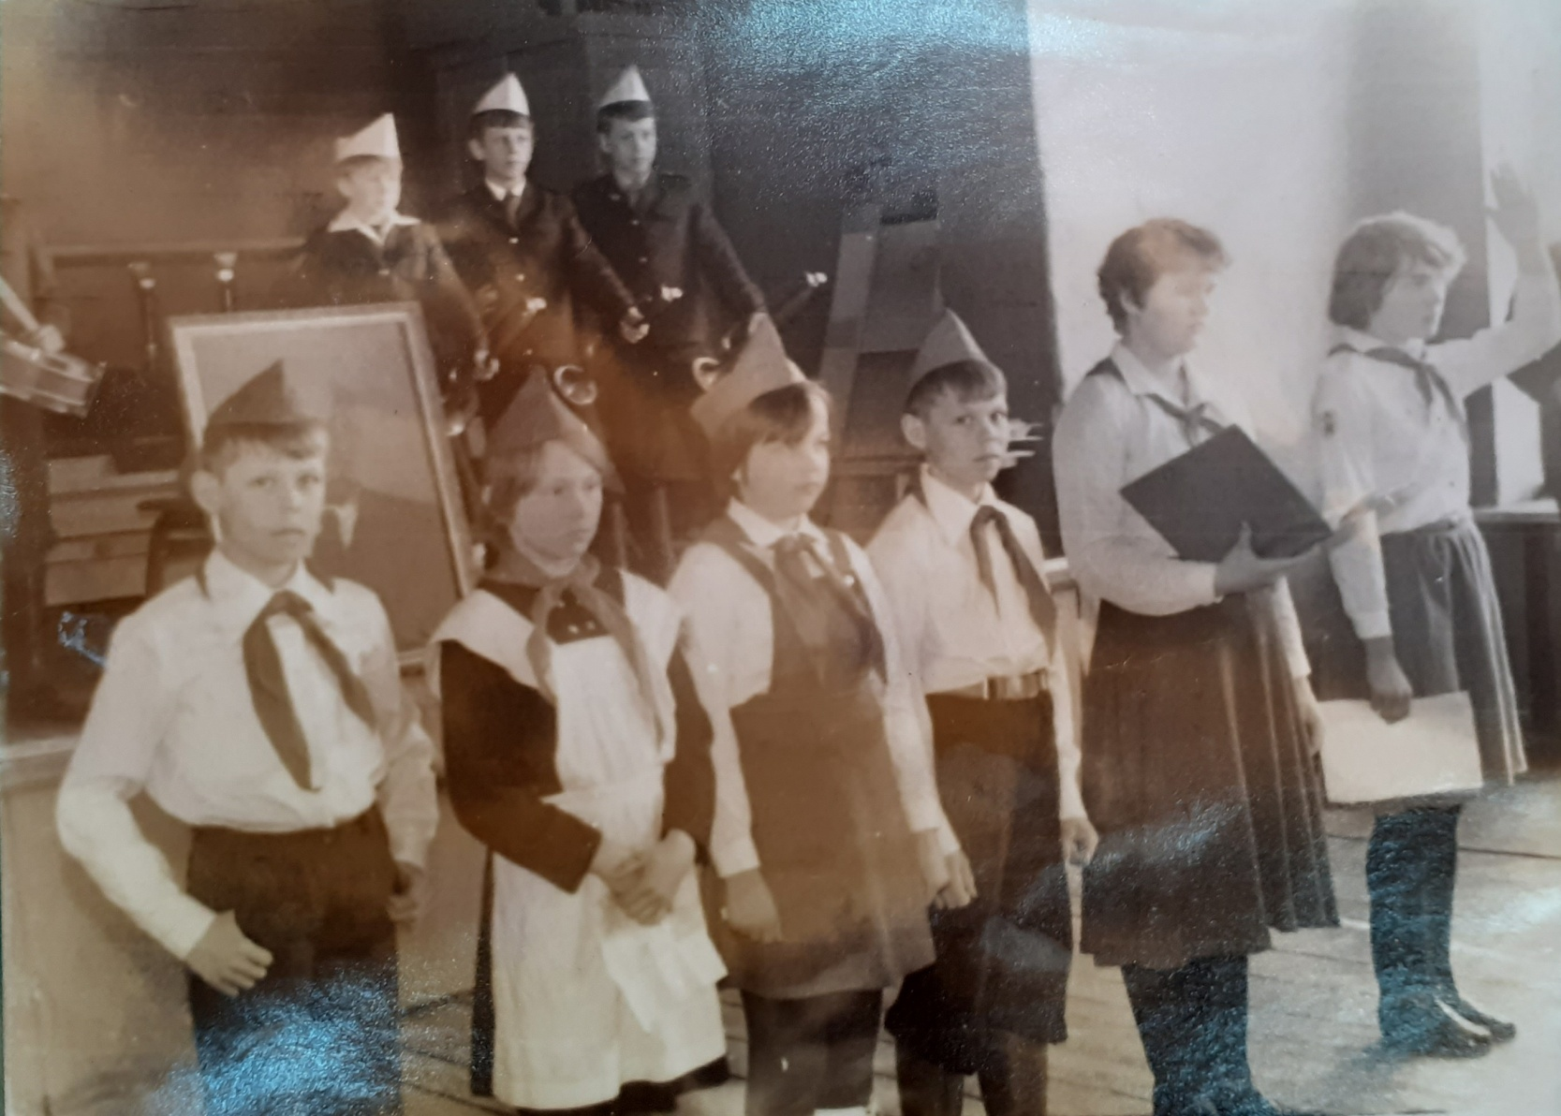
Пионерский сбор
дружины имени З. Космодемьянской,
посвященный 60-летию пионерской организации.
Пионервожатая Елена Витальевна Баруткина (Хомякова)

Slide 25
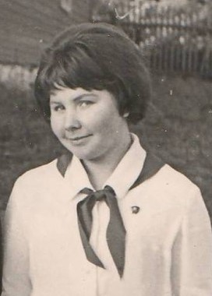
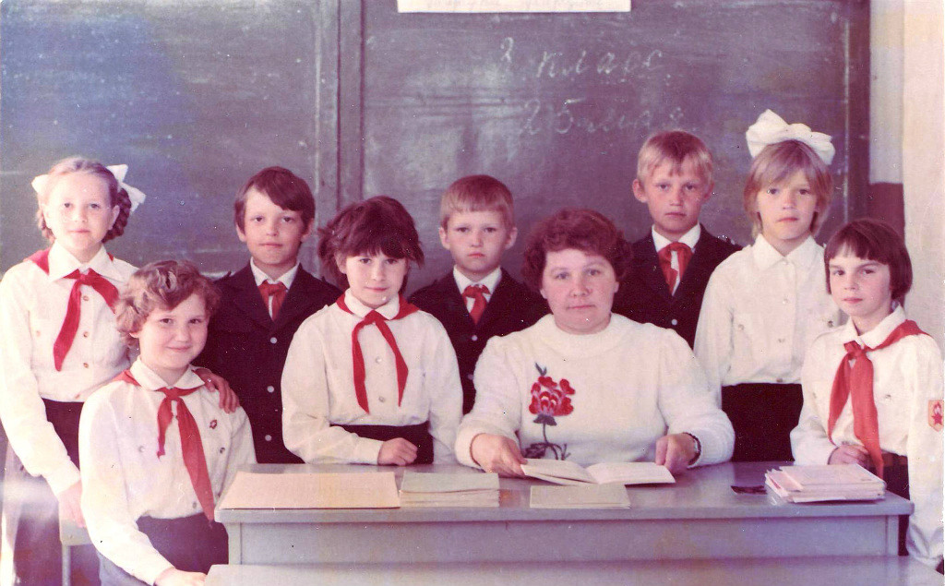
Старшая пионервожатая
Нина Михайловна Смирнова(Жуйкова),
пионеры дружины имени Германа Степановича Титова
(Леденгская школа)

Slide 26
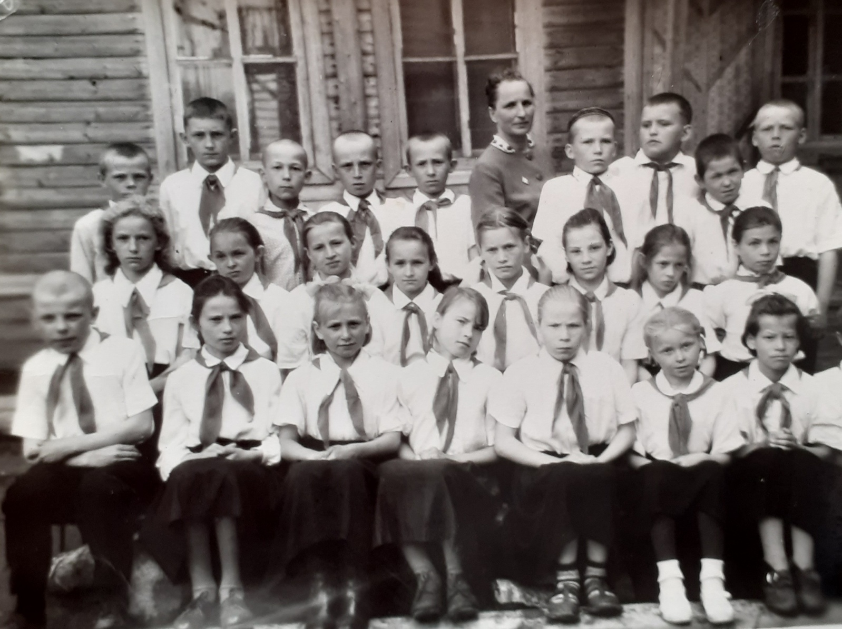
Пионеры дружины имени
Германа Степановича Титова
(Леденгская школа) 1962 год.

Slide 27
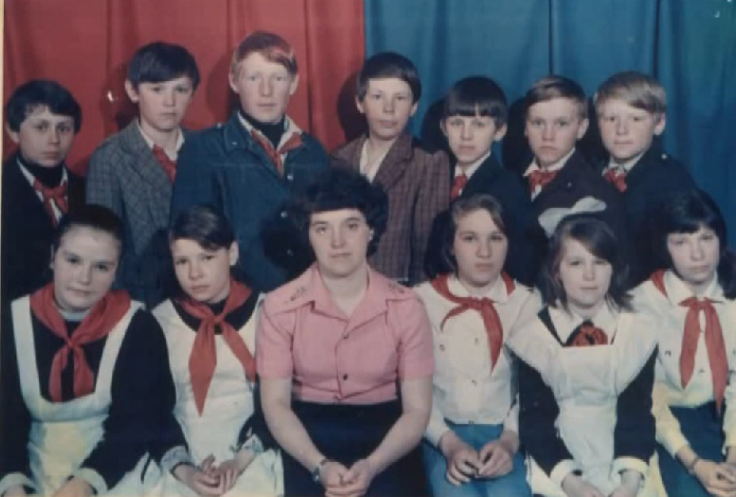
Пионеры дружины имени Аркадия Петровича Гайдара (Доброумовская школа),
пионервожатая Галина Александровна Чигарева

Slide 28
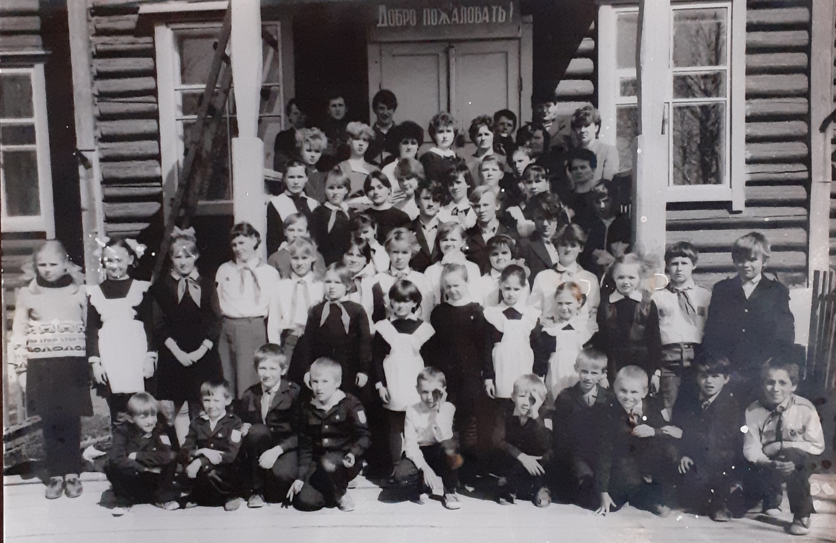
Пионеры дружины имени Аркадия Петровича Гайдара (Доброумовская школа) 1989 год.

Slide 29
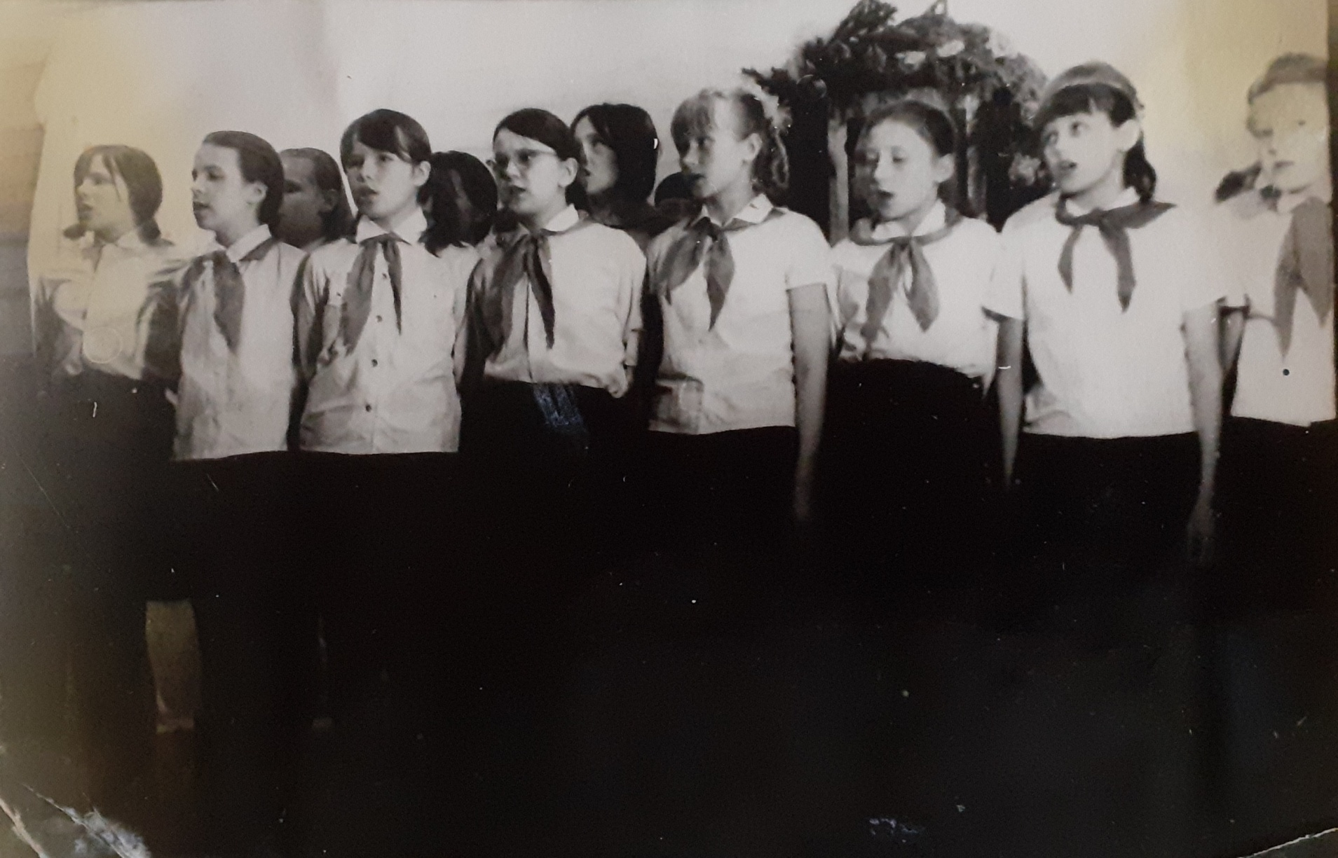
Праздник, посвященный
Дню рождения пионерской организации.
Дружина имени Юрия Смирнова (Шаймская школа)

Slide 30
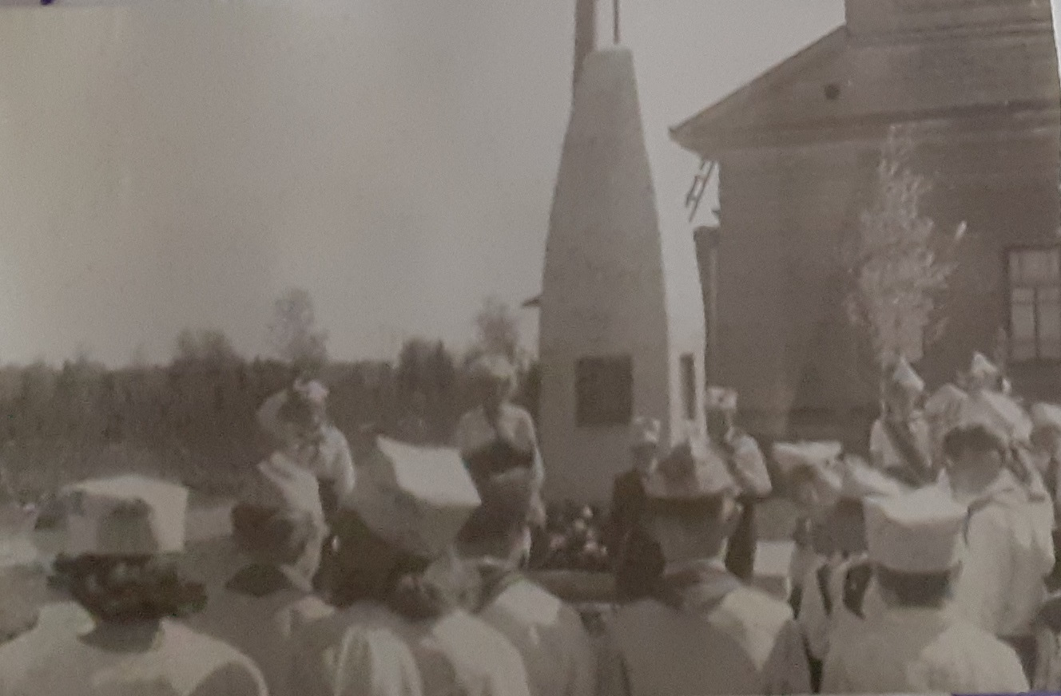
Пионерский сбор у памятника «Советскому солдату»,
Дружина имени Юрия Смирнова (Шаймская школа)

Slide 31
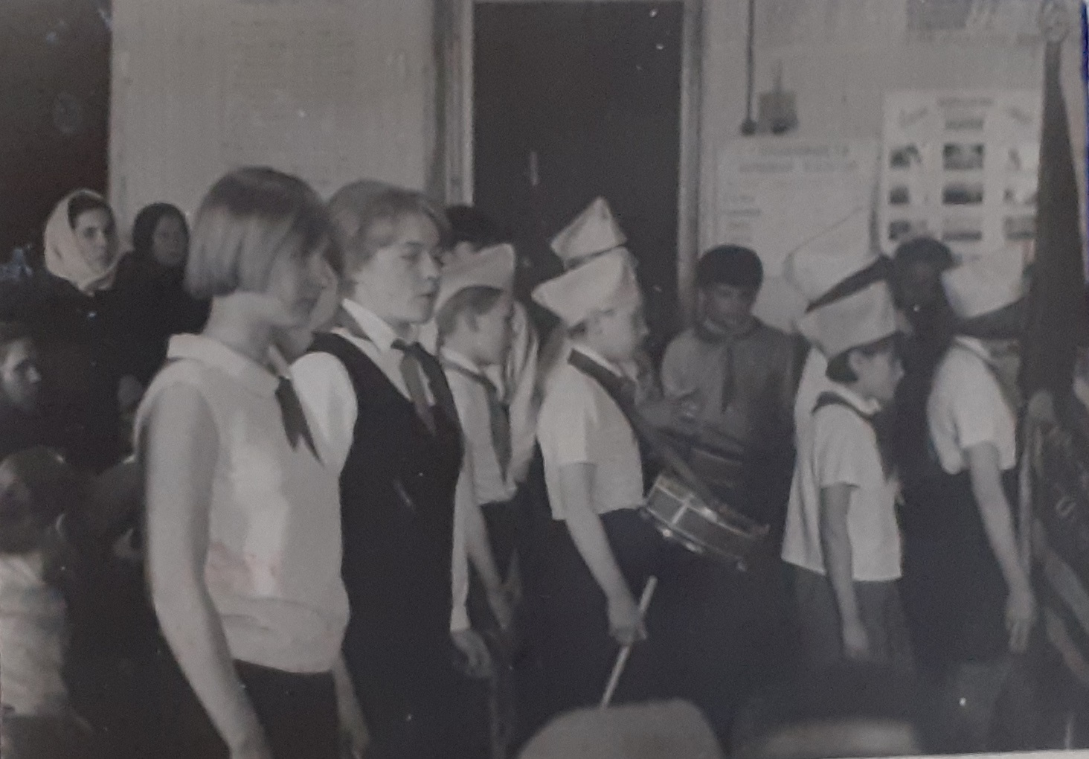
Смотр строя и песни
Дружина имени Ю. Смирнова(Шаймская школа)

Slide 32
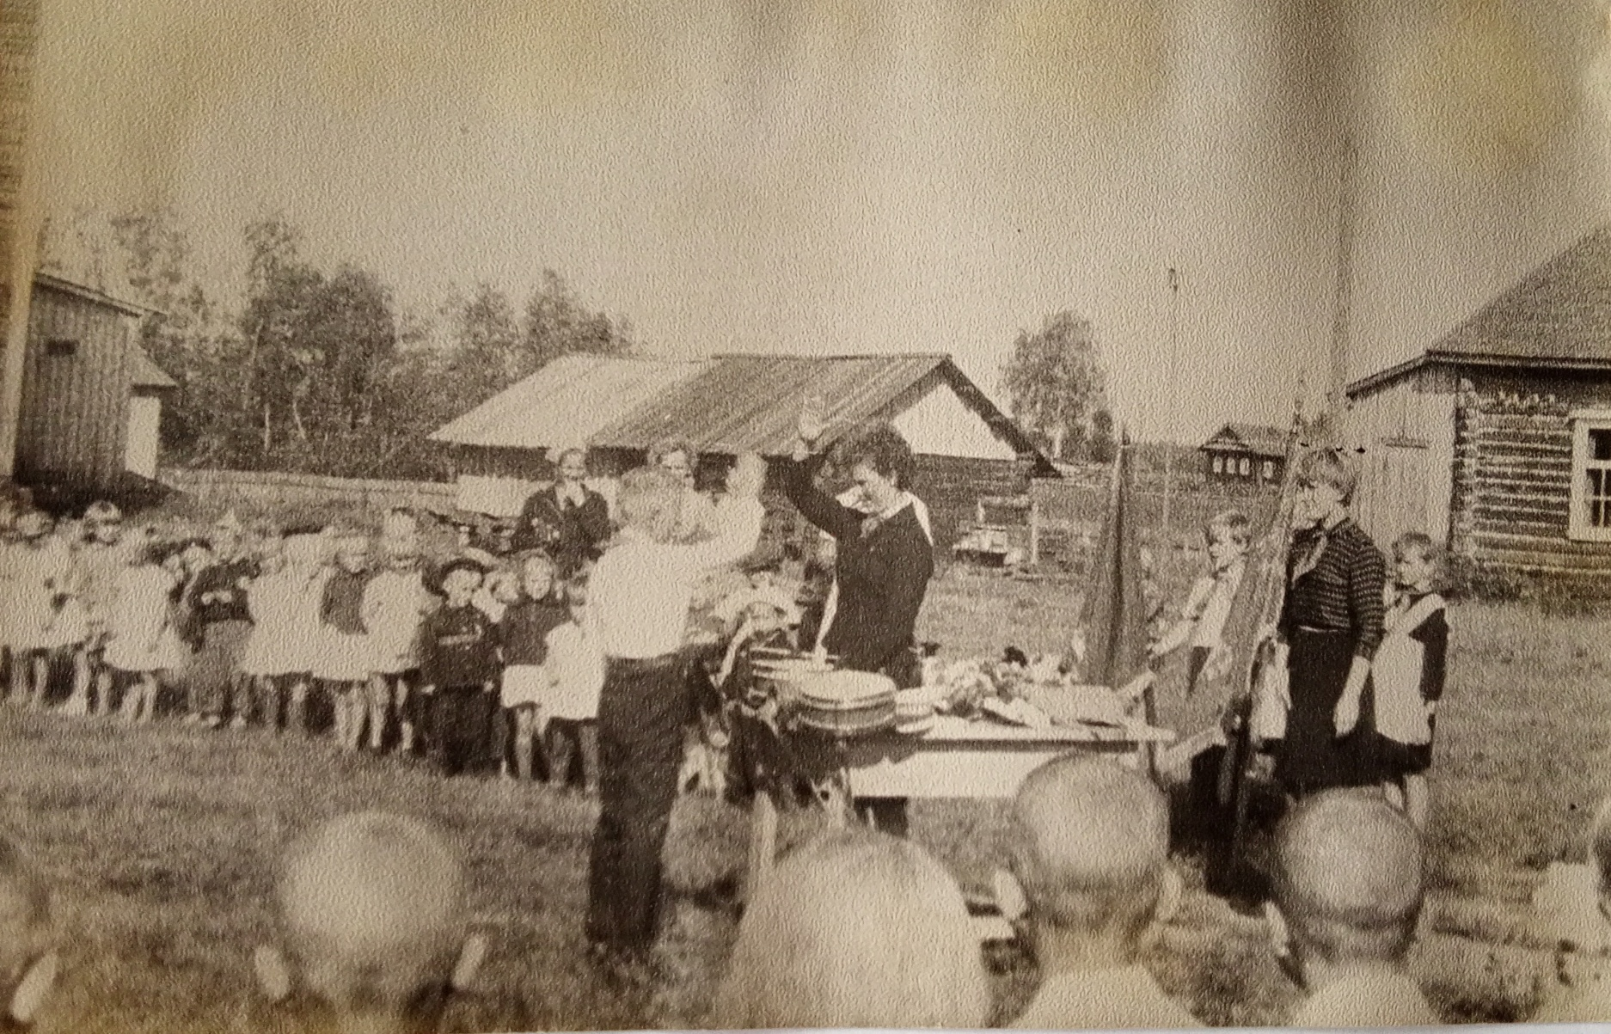
Дружина имени Николая Ивановича Кузнецова
(Крутогорская школа)

Slide 33
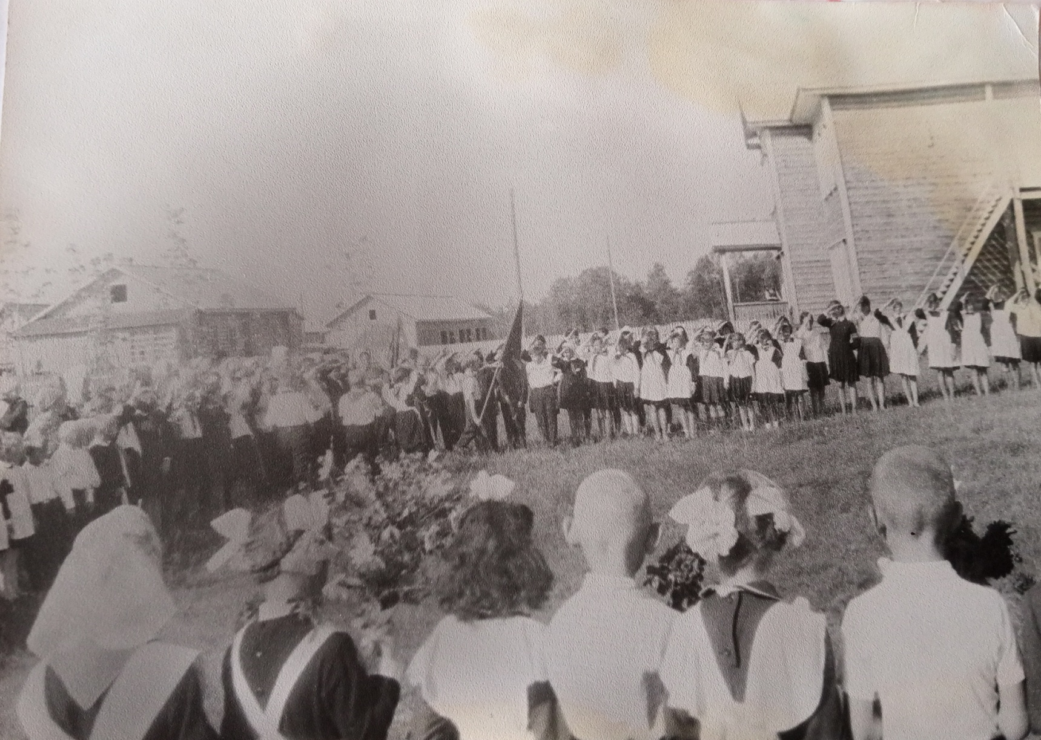
Вынос знамени дружины имени
Николая Ивановича Кузнецова
(Крутогорская школа)

Slide 34
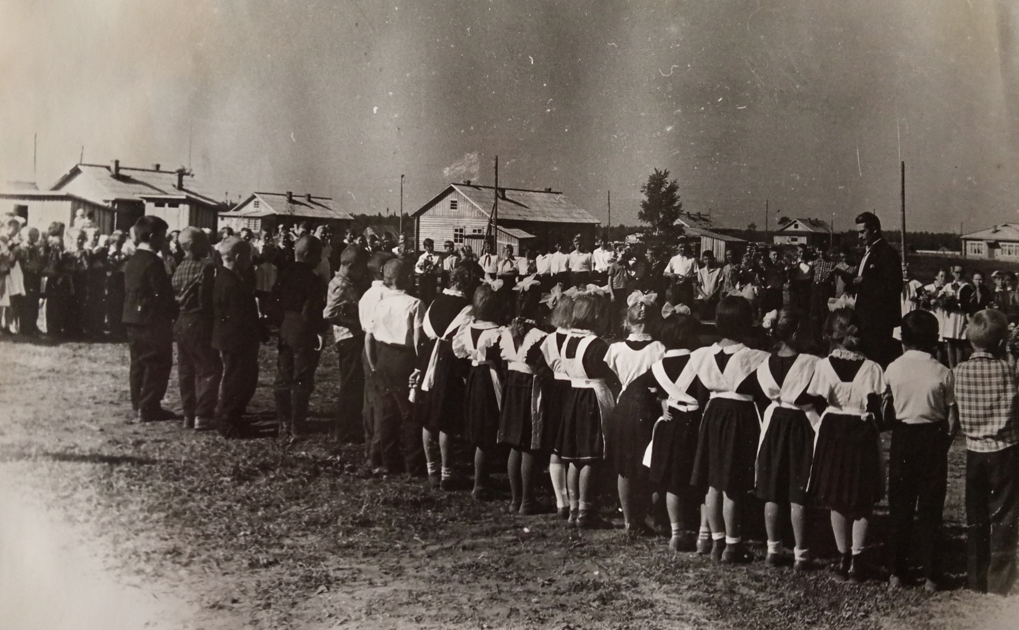
Торжественная линейка дружина имени
Николая Ивановича Кузнецова
(Крутогорская школа)

Slide 35
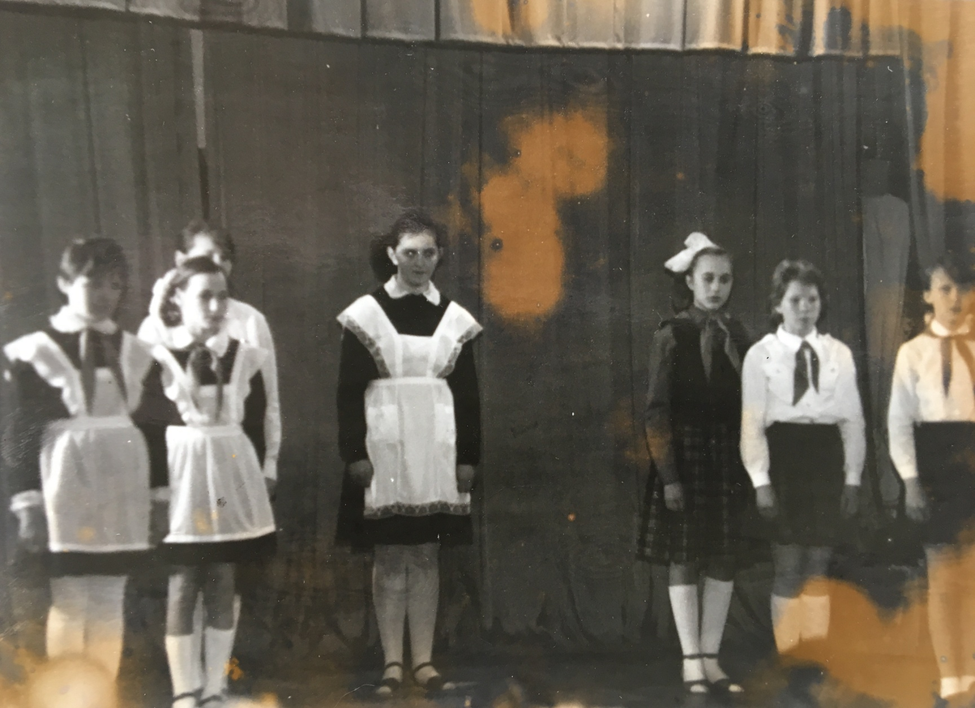
Пионеры дружины имени Николая Ивановича Кузнецова
(Крутогорская школа), участие в концертной программе.

Slide 36
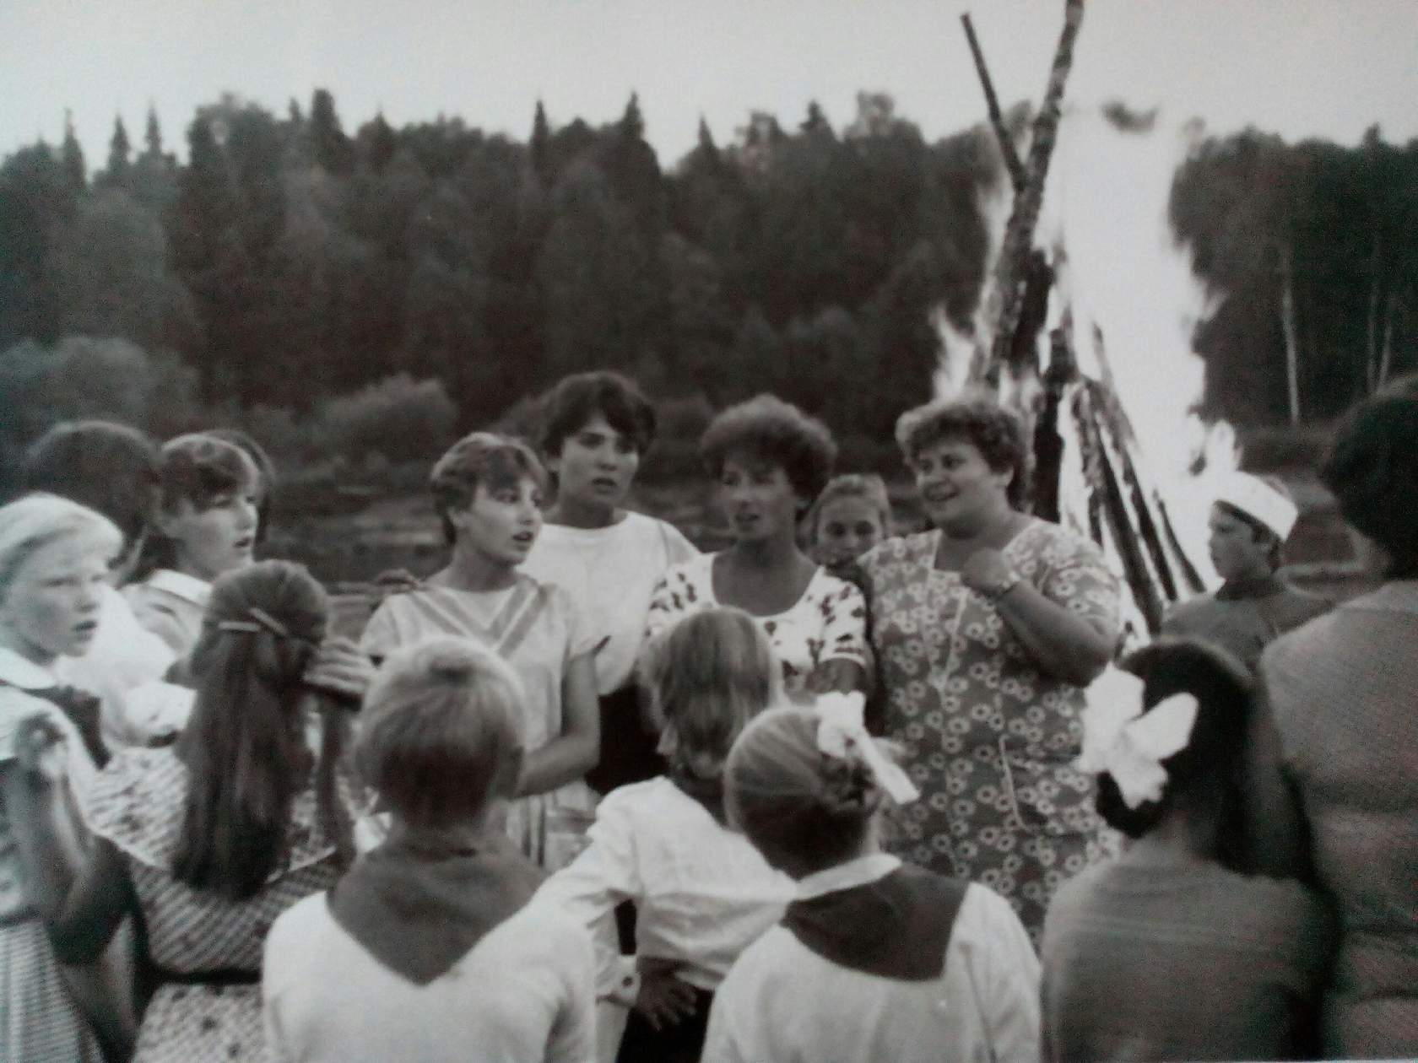
Пионерский костер, дружина имени Николая Ивановича Кузнецова
(Крутогорская школа)

Slide 37
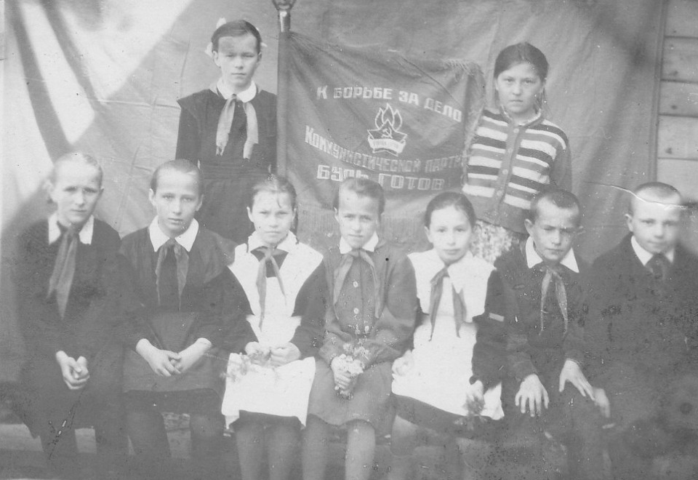
Пионеры Петропавловской школы начало 60-х.

Slide 38
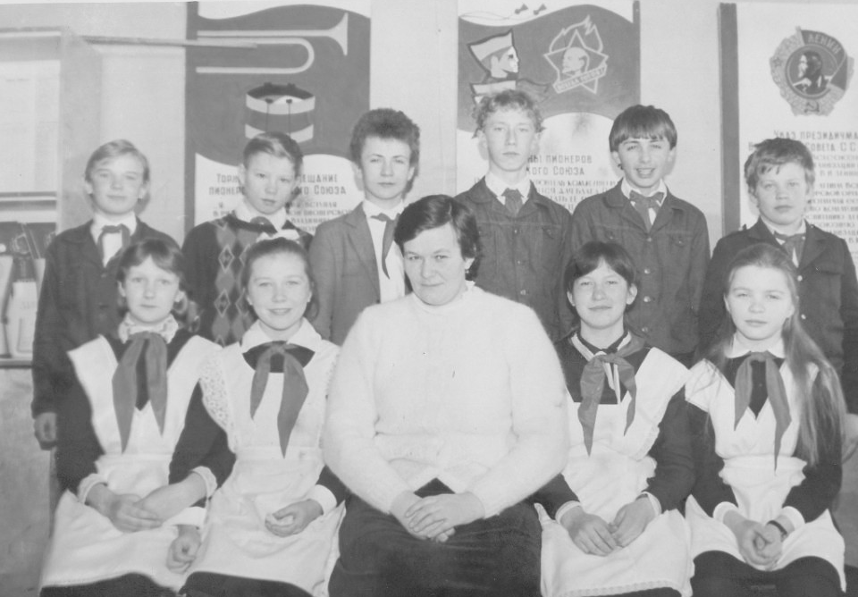
Пионеры Петропавловской школы 80-е. г.

Slide 39
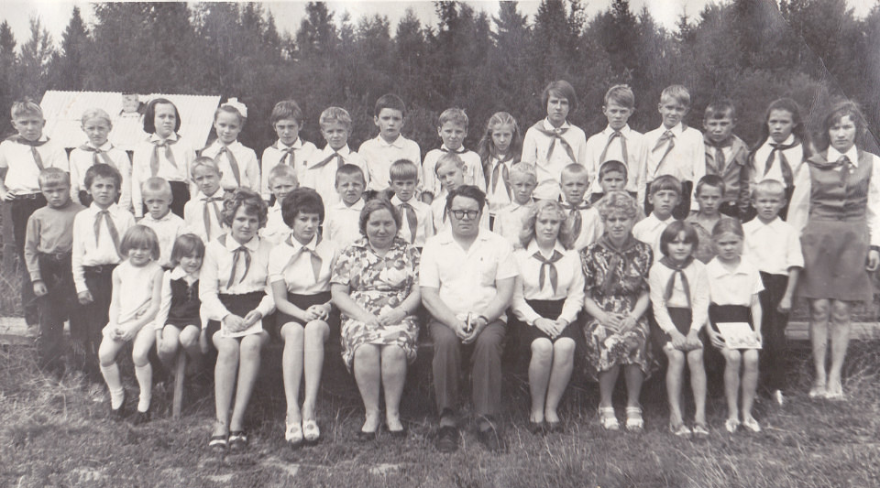
Пионерский лагерь с. Петропавловск 1974 г.
Пионервожатая Валентина Николаевна (Кузнецова)
справа

Slide 40
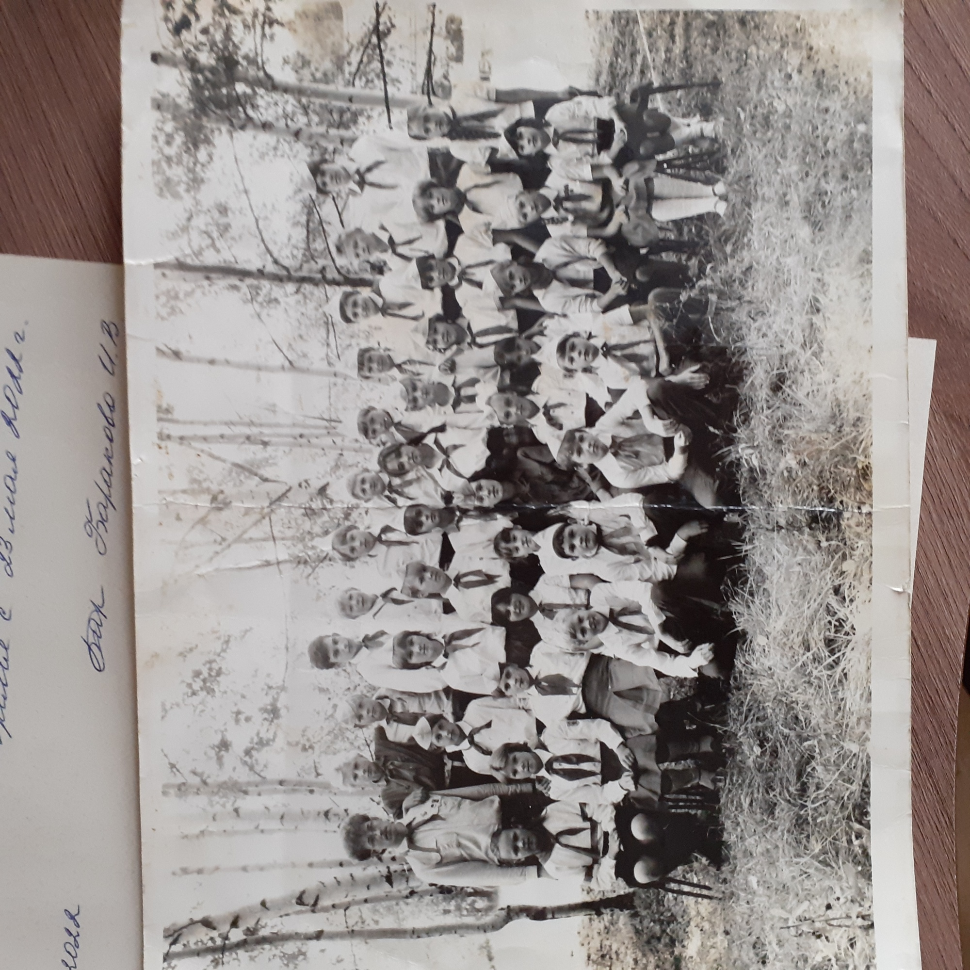
Пионерский лагерь «Соколенок» Кострома 1988 год.
Пионеры: Ярков Андрей(Петропавловская шк.), Попов Руслан(Леденгская шк.), Лаптева Света (Крутогорская шк.),
Рябева Галя(Доброумовская шк.), Кузнецов Сергей(Павинская шк.)

Slide 41
Старшие пионервожатые школ района конец 60-х – начало 70-х лет XX в.
Павинская ср. школа - дружина имени Зои Космодемьянской:
Галина Анатольевна Верхорубова (Козлова),
Елена Александровна Окулова (Артамонова),
Галина Николаевна Баданина.
Леденгская ср. школа – дружина имени Германа Степановича Титова:
Нина Михайловна Жуйкова,
Татьяна Николаевна Попова (Семенова),
Лидия Петровна Попова.
Петропавловская 8-я школа – дружина имени Александра Васильевича Скочилова:
- Нина Анатольевна Гончарова(Тонышева).
4. Медведицкая 8-я школа -
Галина Васильевна Перминова(Мершина).
Доброумовская 8-я школа – дружина имени Аркадия Петровича Гайдара:
Лидия Анатольевна Фролова(Смирнова).
Шаймская 8-я школа – дружина имени Юрия Смирнова:
Надежда Николаевна Малухина(Глушкова),
Любовь Александровна Ивкова(Козлова).
Директора районного Дома пионеров конец 60-х – начало 70-х лет XX в.
Мусинова (Кузнецова) Галина Николаевна;
Замураева Таисья Ивановна;
Ивкова(Козлова) Любовь Александровна
Воспоминания бывшей старшей пионервожатой дружины имени Зои Космодемьянской Верхорубовой (Козловой) Галины Анатольевны,
работавшей 1968-1972 гг..
1972-1975 гг. секретарь райкома комсомола школ молодежи и пионеров.

Slide 42


